Slide 1
AI在编程领域的应用
刘知远
liuzy@tsinghua.edu.cn
https://nlp.csai.tsinghua.edu.cn/
课程团队：刘知远 任炬 黄民烈

Slide 2
本讲内容提要
15.1 背景：代码语言与自动代码生成
15.2 AI编程辅助
15.2.1 AI代码生成
15.2.2 AI Debug
15.2.3 AI文档生成
15.3 AI项目开发与维护
15.3.1 AI项目开发
15.3.2 AI项目维护

Slide 3
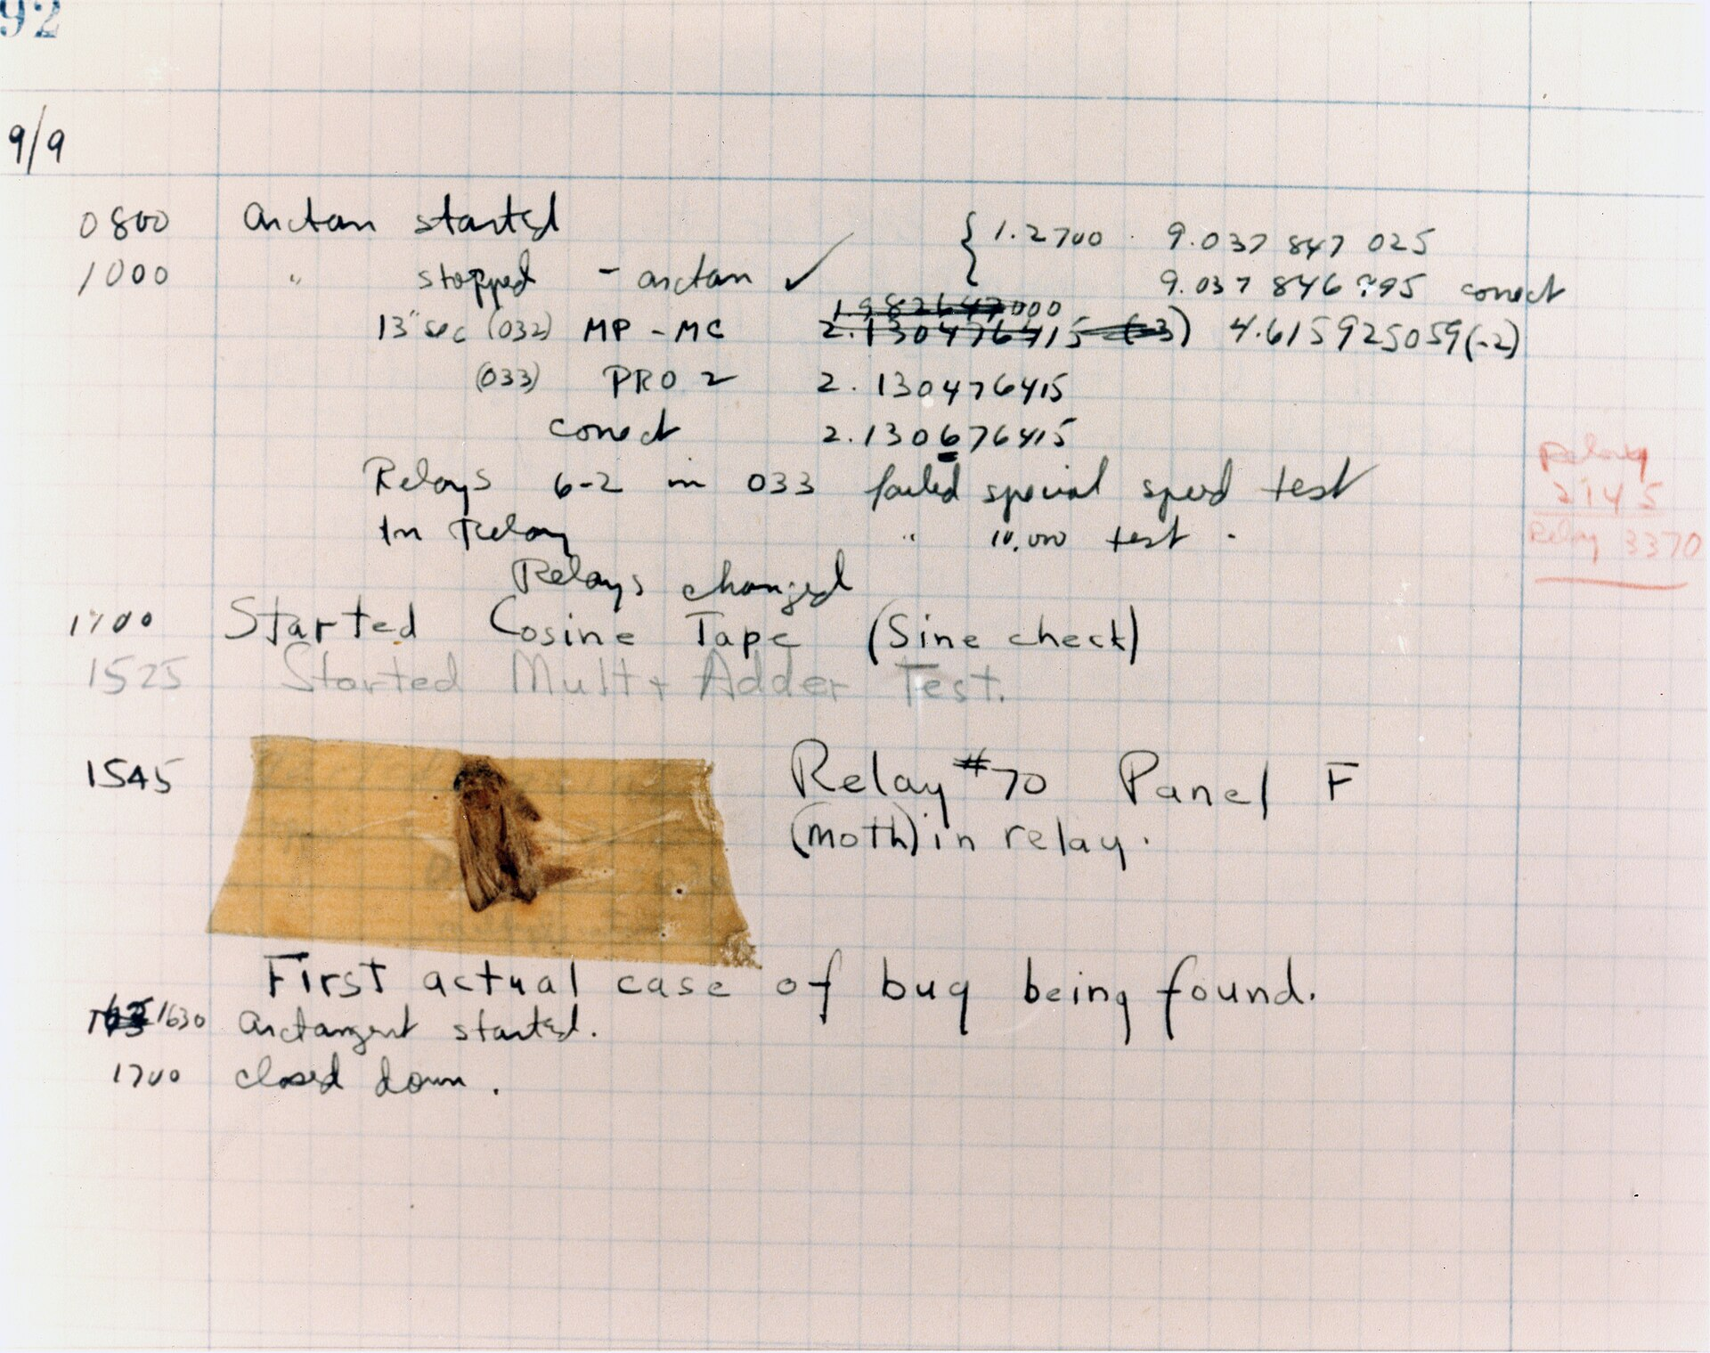
调试 Debugging
调试（Debugging）是发现和减少计算机程序、软件或软体系统中程序错误的过程
软件开发者的75%的工作时间都在debugging
修复一个bug的时间是写一行代码的30倍
Bug的原始形态
https://coralogix.com/blog/this-is-what-your-developers-are-doing-75-of-the-time-and-this-is-the-cost-you-pay/

Slide 4
Bug种类
Bug可分为以下三类
文法错误：编程时的简单语法错误
误用==/=
不匹配的括号对
错误的缩进（python的缩进也需要符合语法规则）
引用错误：引用对象/方法时的错误
对象未被定义
方法未被定义
逻辑错误：语法正确、实现了错误的逻辑
判断条件错误
错误的操作
一段程序中Bug的数量：1个、2个、…
Notes:
人类在编写程序的时候，容易产生各种bug。我们将bug分为三类：文法错误、引用错误和逻辑错误。
文法错误指一些简单的语法错误，例如误用了==/=，括号不匹配等。在某些语言中，缩进同样作为语法的一部分，错误的缩进会使程序语义解析错误，所以错误的缩进也是一种文法错误。
在面向对象编程时，我们经常需要和对象与方法打交道。如果对象和方法使用不当，也会造成各种错误。例如使用未被定义的对象或方法等。
写代码时，经常出现程序可以通过编译，但得出错误结果的情形。这通常是因为实现了正确的语法，但代码整体逻辑是有误的。例如实现了错误的算法等。这属于逻辑错误。
在一段代码中，Bug的数量可以不同。可以有1个或多个bug。

Slide 5
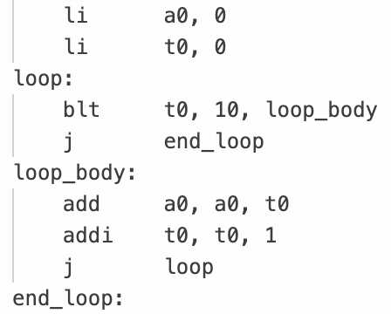
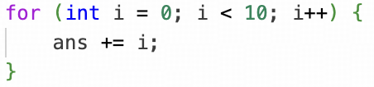
补充知识：程序编译执行的过程
代码的编译/解析执行：
代码：一段文本
实际执行：机器执行由汇编代码翻译的二进制码
编译过程
扫描：从文本中分离保留字等符号
解析：基于固定的语法规则，将符号归结为语法树
语义检查：检查一些常见的语义错误，例如类型错误
优化、翻译：将优化后的语法树翻译成汇编代码
编译
Notes:
人在编写程序的时候，可以在编译或运行时检查出代码中的bug。为了让大家更好地理解bug被检查出的时机，我们补充一些编译知识。这些知识会在《编译原理》中被详细的涉及。
代码是一段文本，机器实际执行的是二进制机器码。实际上，编译器将文本格式的高级语言代码编译成汇编代码，机器通过逐行翻译的方式执行汇编代码。我们将高级语言到汇编语言的过程称为编译。对于python这类解释执行的语言，由解释器进行翻译执行，大体过程也是类似的。
编译过程通常分为5个阶段：扫描、解析、语义检查、优化和翻译。
扫描阶段：编译器从连续的文本中将各种符号分离开。例如上面的代码中的for和int关键词，将在这个阶段被分离出来。在实现上，就是将所有文本按顺序扫描一遍，归结出各种符号。
解析阶段：给定一个语言的语法规则，将符号归结为语法树。例如一个函数中有3条语句，可以组织为一个节点有三个子节点，使用树的结构来表达代码的语义。
语义检查：在这个阶段，编译器会为我们排除一些错误。上一步的语法树使得语义已经是清晰的，这一步我们可以检查一些明显的错误，例如将字符串赋值给整形变量这种类型错误。
优化阶段：使代码执行起来更快
翻译：根据语法树，翻译成执行效果相同的汇编代码。

Slide 6
Bug被检查出的阶段
Bug被检查出的阶段
文法错误：扫描（缩进错误）、解析（括号不匹配）
引用错误：语义检查（方法未被定义）、部分引用错误不能被检查出（下标越界等）
逻辑错误：不能在编译时被检查出
不能在编译时被检查出的错误
只能在运行时报错或给出错误结果
难以Debug
Notes:
我们之前提到bug分为三类：文法错误、引用错误和逻辑错误。
文法错误可以在扫描和解析阶段被编译器自动检测出。例如错误的缩进在扫描时不能被归结成一个合法的缩进符号，括号不匹配则不符合语言的语法，可以在解析阶段被发现。
部分引用错误可以在语义检查中被发现，例如方法未被定义。一部分引用错误不能在编译时被检查出，例如访问数组时下标越界。
逻辑错误全部不能被编译器检查出。
对于编译器可以检查出来的错误，我们在编译程序时可以看到提示。对于不能被编译器检查出的错误，只有运行程序得到错误结果后，我们才能发现代码写错了，很难debug。
为了解决这个问题，我们让AI来尝试帮我们发现各种bug，尤其是发现不能在编译时被检查出的错误。这有助于提升写代码的效率。

Slide 7
人和AI Debug区别
程序员Debug
编译器可以发现的bug：看到编译报错信息，发现bug
编译器不可以发现的bug：运行时得到错误结果
程序员借助工具：编辑器、编译器、执行结果
代码编辑器的IntelliSense功能：VSCode自动画波浪线将错误标识出来
AI Debug
常常没有基于规则的编辑器或编译器可以使用
大模型看过很多正确/不正确的代码，具有“火眼金睛”
Notes:
基于之前的讨论，我们可以归结人类Debug和AI Debug的区别。
对于一位资深的程序员来说，程序员会借助各种工具。早期没有类似VSCode这类智能编辑器时，程序员可以使用编译器来去发现文法错误和一部分引用错误。对于其他错误，程序员需要观察执行结果来debug。当今时代，我们有各种好用的编辑器。例如在VSCode等智能编辑器中安装相应的插件后，可以自动在有bug的地方画出波浪线。但这种方法也只能发现一些静态能被检查出的bug，对于例如逻辑错误这类bug，还需要结合执行结果来调试。
对于AI而言，AI并不会像编译器一样对代码进行扫描、解析、语义检查等步骤。也不能执行代码或者打断点来调试。但是AI在训练过程中看过各式各样正确或不正确的代码，具有很强的先验知识，可以火眼金睛地“看出”问题所在。
在测试AI Debug能力时，我们使用GPT4来对代码插入bug，并让大模型来尝试发现并修复bug。我们选择LeetCode答案代码，这样可以通过运行测例的方式检验模型是否能把所有bug修复了。

Slide 8
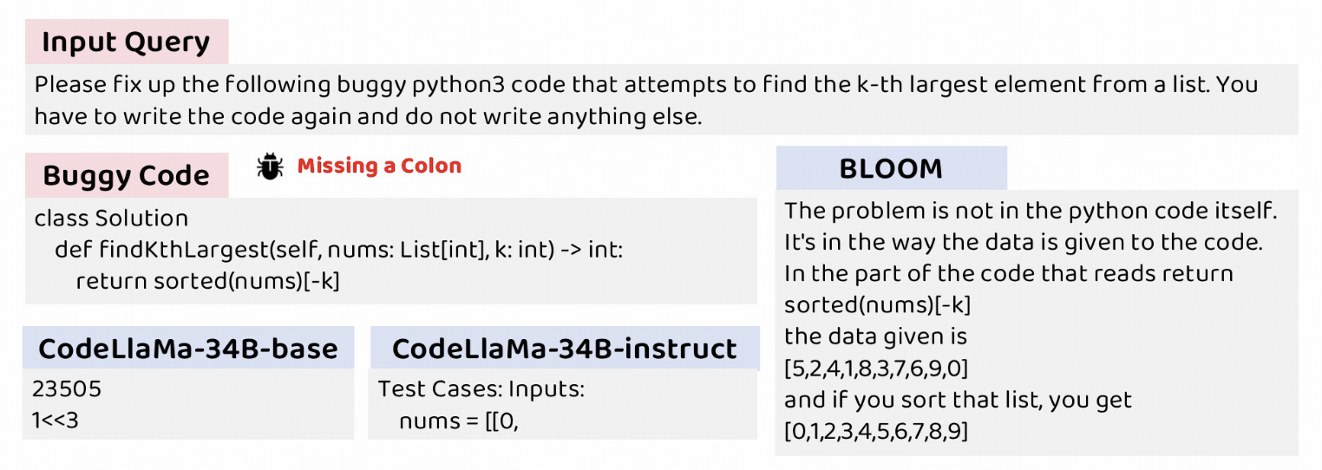
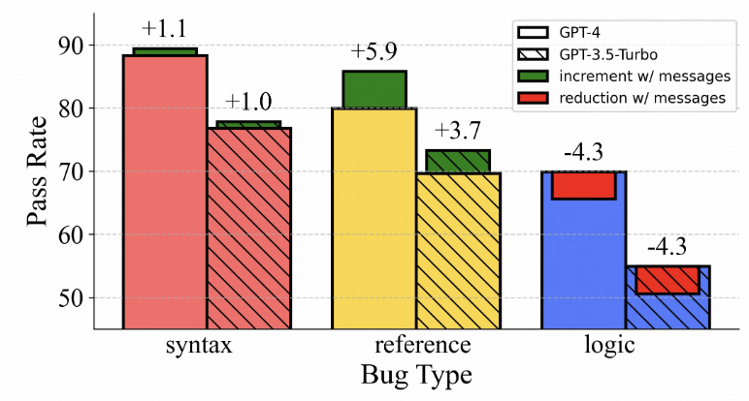
AI Debug：DebugBench
DebugBench: 对大模型Debug能力的测评
测试方式
使用GPT4来对LeetCode答案代码植入bug
让大模型指出对应代码中的问题并尝试修复
测试修复后的代码是否正确
结论
大模型Debug能力很强
难度：逻辑错误>引用错误
>文法错误
Tian et al. Evaluating Debugging Capability of Large Language Models. 2024.
Notes:
为了检测大模型是否具有Debug能力，DebugBench这篇工作测评了之前提到的三种bug在大模型上的表现。
DebugBench通过给大模型输入一段话和一段代码，指示大模型找到bug并重写代码，来让大模型修复bug。可以看到，不同模型理解这个任务的能力不同。
这篇论文的结论是：大模型具有很强的Debug能力。
同时，在结果图中可以看到，正如我们之前分析的那样，文法错误是最简单的bug，其次是引用错误，最难的是逻辑错误。
尽管逻辑错误最难，GPT4在上面也有超过60%的成功率。这说明大模型是debug时非常好用的一个工具。

Slide 9
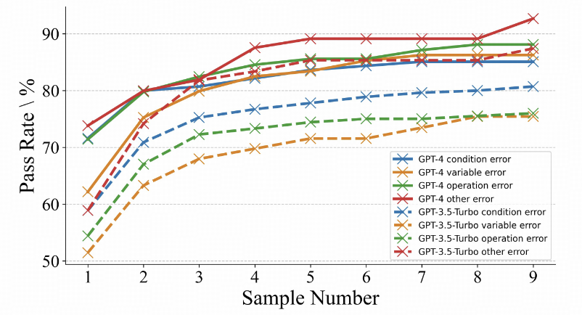
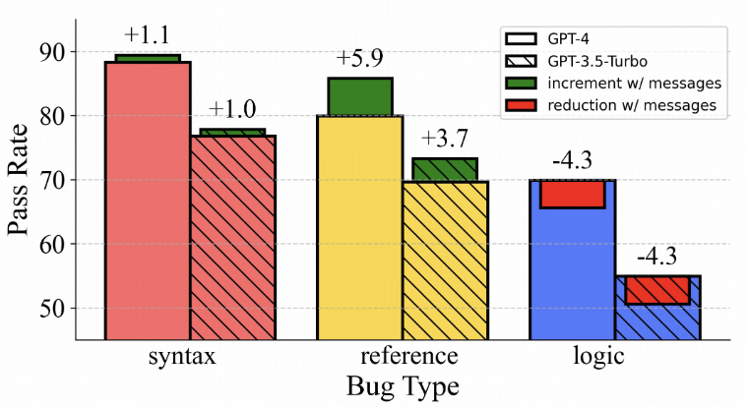
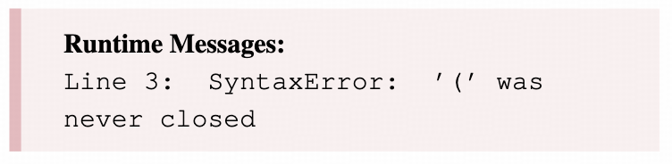
AI Debug：DebugBench
逻辑错误如何更好地被发现/修正？
给大模型提供例子
例子越多，效果越好
1-4个例子时效果显著
增长
给大模型接入运行时
最先进的大模型可以
调用编译运行/解释执行
的功能
运行时提示信息有助于
发现文法错误和引用错误
Tian et al. Evaluating Debugging Capability of Large Language Models. 2024.
Notes:
DebugBench工作中还有两个有意思的结论。
对于逻辑错误，大模型的debug能力不如文法错误和引用错误。但是给大模型提供一些例子，告诉模型如何回复，有助于提升模型debug的能力。如果大家在使用大模型debug的过程中发现大模型不能de出bug，可以人为地编写一些例子来辅助大模型debug。
一些最先进的大模型具有调用工具的功能。它们可以调用编译运行的功能或者调用解释器来执行代码。运行时的提示信息有助于模型发现文法错误和引用错误。

Slide 10
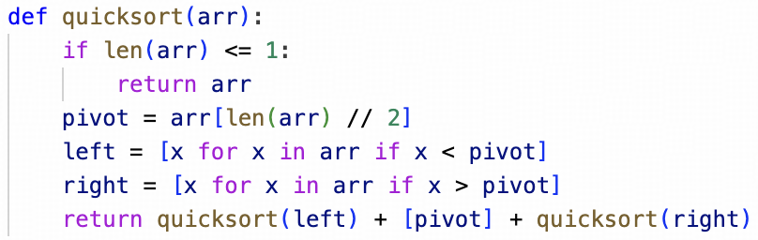
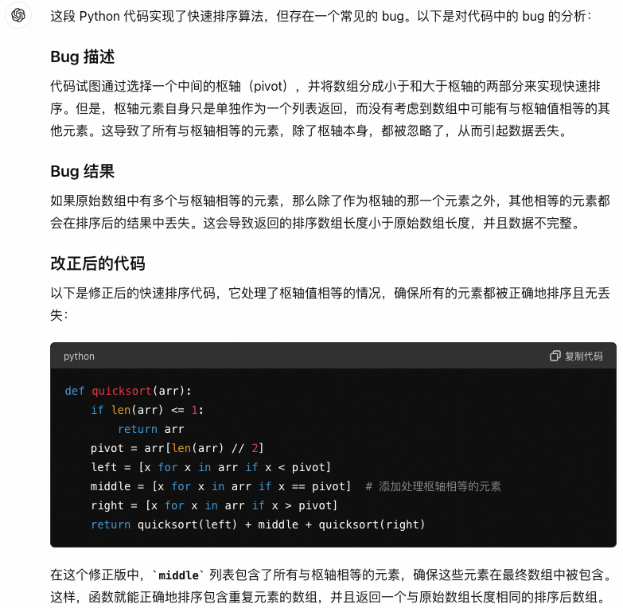
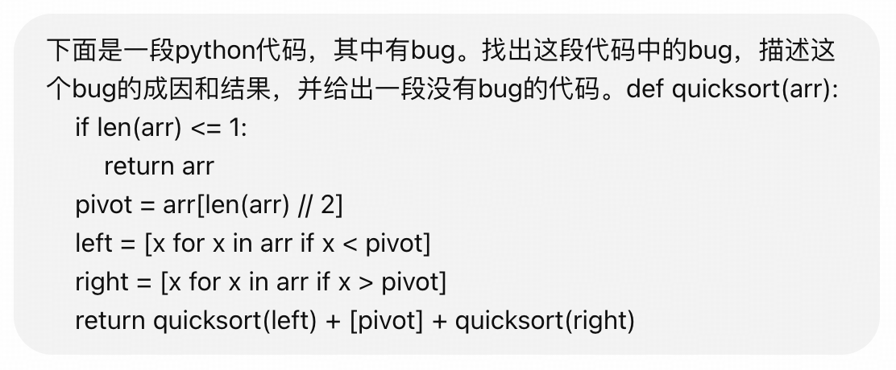
AI Debug：示例
Bug是什么？
如果有多个等于pivot的元素，排序后只剩下一个
Tian et al. Evaluating Debugging Capability of Large Language Models. 2024.
Notes:
我们来看一个例子。这是一段有bug的快速排序代码。
Bug是如果有很多个与pivot值相等的元素，排序后只会有一个还在序列中，导致结果错误。
代码的文法和引用都没有错误，但是实现逻辑有误。这是逻辑错误。
直接拿这段代码去问GPT4，写好提示词后让大模型推理，大模型可以指明这个bug的原因和结果并给出改正的代码。

Slide 11
文档
Q：程序员最讨厌的两件事情是什么？
A：1）为自己的代码写文档；
2）阅读别人没有文档的代码。
写文档的意义：
项目可维护性
多人协作
问题追踪
代码重用

Slide 12
文档写作规范
清晰性：清晰明了，无歧义，易于理解。使用简单直接的语言，避免过度技术化的词汇；
完整性：文档应该覆盖软件系统的各个方面，包括需求、设计、实现、测试和部署等。
一致性：文档的格式、结构和术语应该保持一致，以便用户可以预测和找到所需的信息。
可维护性：好的文档应该易于维护和更新，以确保其反映最新的软件状态。
……
Notes:
不仅是文档生成的规范，同时也是日常开发过程中人工写作的规范

Slide 13
AI文档生成：RepoAgent
代码架构分析
解析目标代码文件的内部结构
分析目标代码文件在整个项目中的工作模式
规范文档生成
定义良好的文档模板
为LLM提供合适的指令提示
动态文档更新
利用Git追踪修改的文档
在被修改的范围内局部更新
Luo et al. RepoAgent: An LLM-Powered Open-Source Framework for Repository-level Code Documentation Generation. 2024.

Slide 14
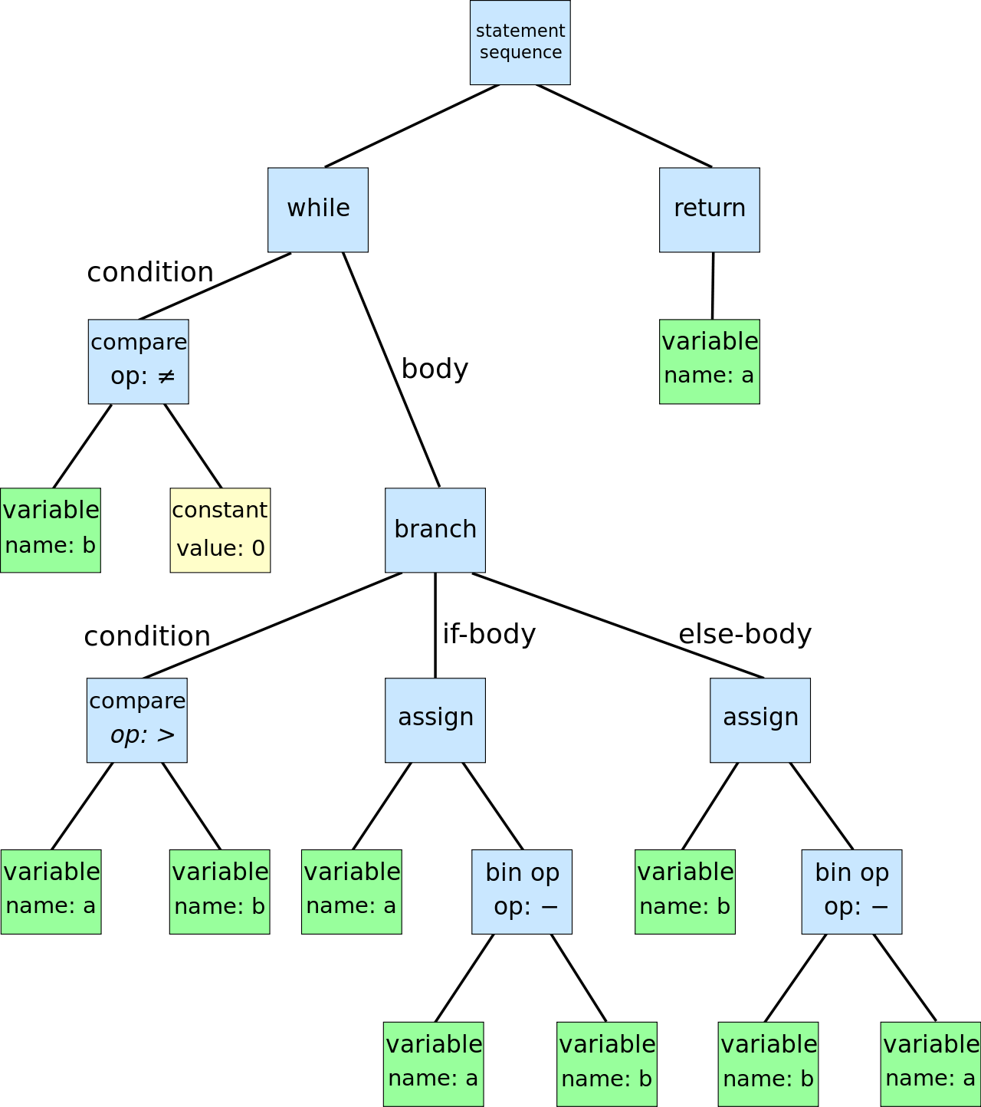
代码架构分析
函数级分析
抽象语法树(Abstract Syntax Tree, AST)是描述函数的有效形式
利用AST得到的结构化信息用于大语言模型输入的一部分
Luo et al. RepoAgent: An LLM-Powered Open-Source Framework for Repository-level Code Documentation Generation. 2024.
Notes:
代码架构分析的本质是prompt engineering。Otherwise，直接把整个仓库当作输入就可以了。 这块如果在之前的slides中讲过，就简要过一下。主要目的是分析目标函数的功能，为LLM提供更丰富的prompt信息。

Slide 15
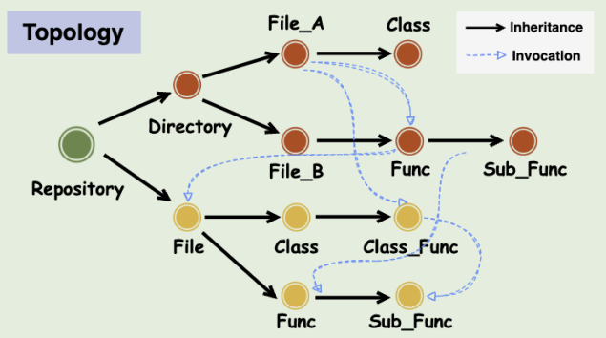
代码架构分析
项目级分析
在不同的文件之间，函数存在调用与被调用的关系
通过函数的调用关系，建立起不同文件之间的逻辑关系
结合函数级分析，可以得到整个项目的拓扑关系
Luo et al. RepoAgent: An LLM-Powered Open-Source Framework for Repository-level Code Documentation Generation. 2024.
Notes:
在一个代码文件内部进行文档生成，信息是有所丢失的，此时需要把和本文件有调用关系的文件也找到。 同样的，这也是一种缩减上下文长度、提升LLM指令的精确性的方法，和RAG有类似的作用。

Slide 16
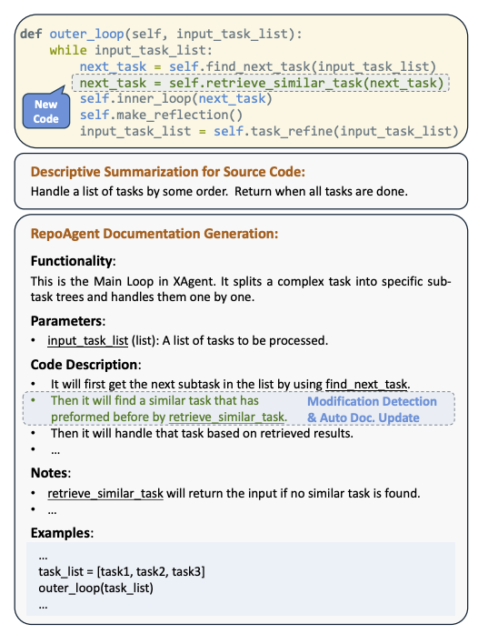
定义文档模板
函数功能
参数
代码描述
备注
调用示例
Luo et al. RepoAgent: An LLM-Powered Open-Source Framework for Repository-level Code Documentation Generation. 2024.
Notes:
为了让大模型生成想要的文档形式，需要先定义一套文档模板

Slide 17
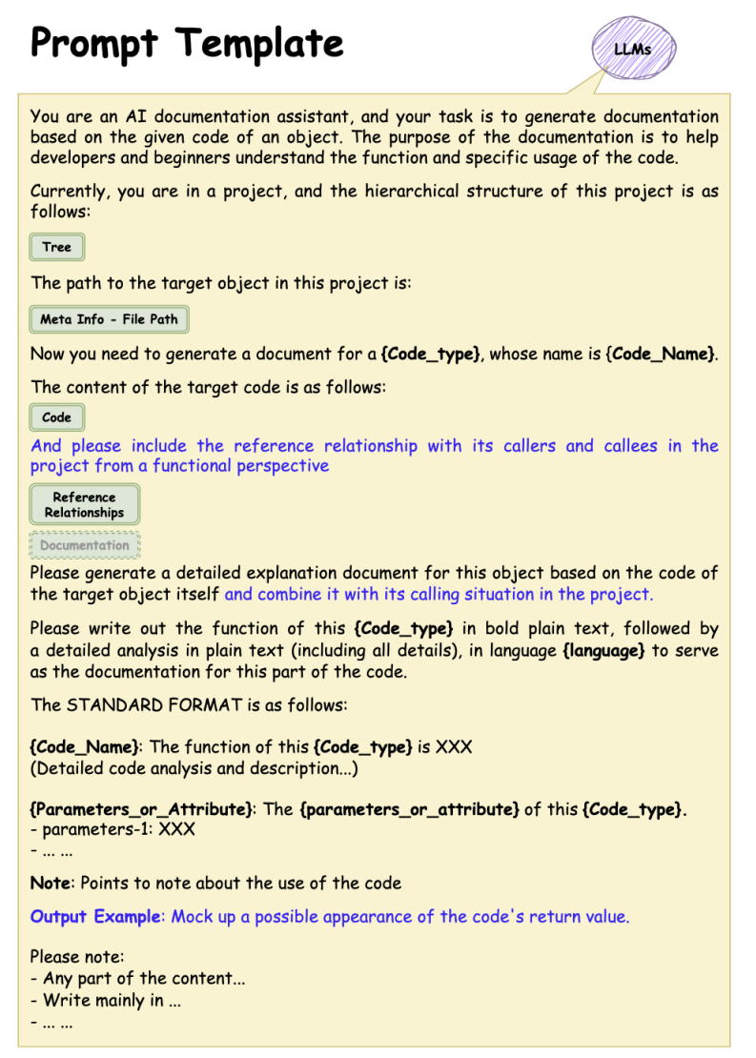
指令提示
项目架构：整个项目的拓扑关系
宏观信息：文件路径、函数名称等
目标代码
相关调用代码
文档格式提示
其他提示：LLM身份提示，生成细节提示……
Luo et al. RepoAgent: An LLM-Powered Open-Source Framework for Repository-level Code Documentation Generation. 2024.
Notes:
基于文档模板，设计给大模型的提示词，包含…

Slide 18
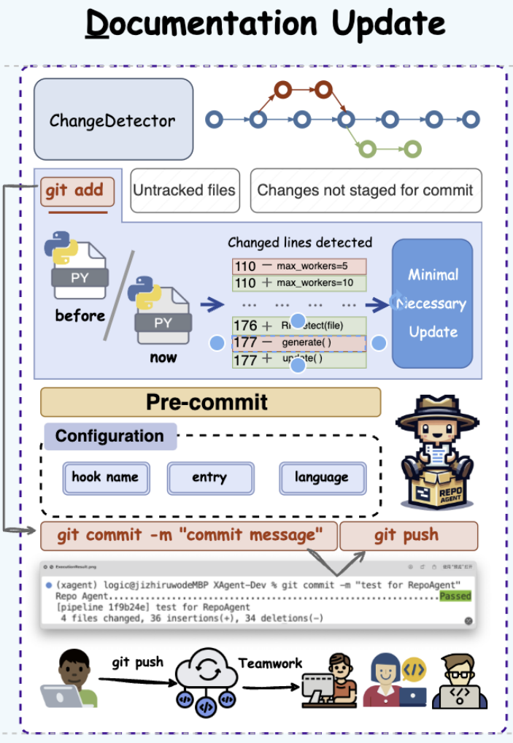
动态文档更新
Git记录了每一次更新的具体内容、涉及的文档
代码更新的局部效应
本地代码的增删改
调用关系的增加或减少
仅更新受影响的部分
Luo et al. RepoAgent: An LLM-Powered Open-Source Framework for Repository-level Code Documentation Generation. 2024.

Slide 19
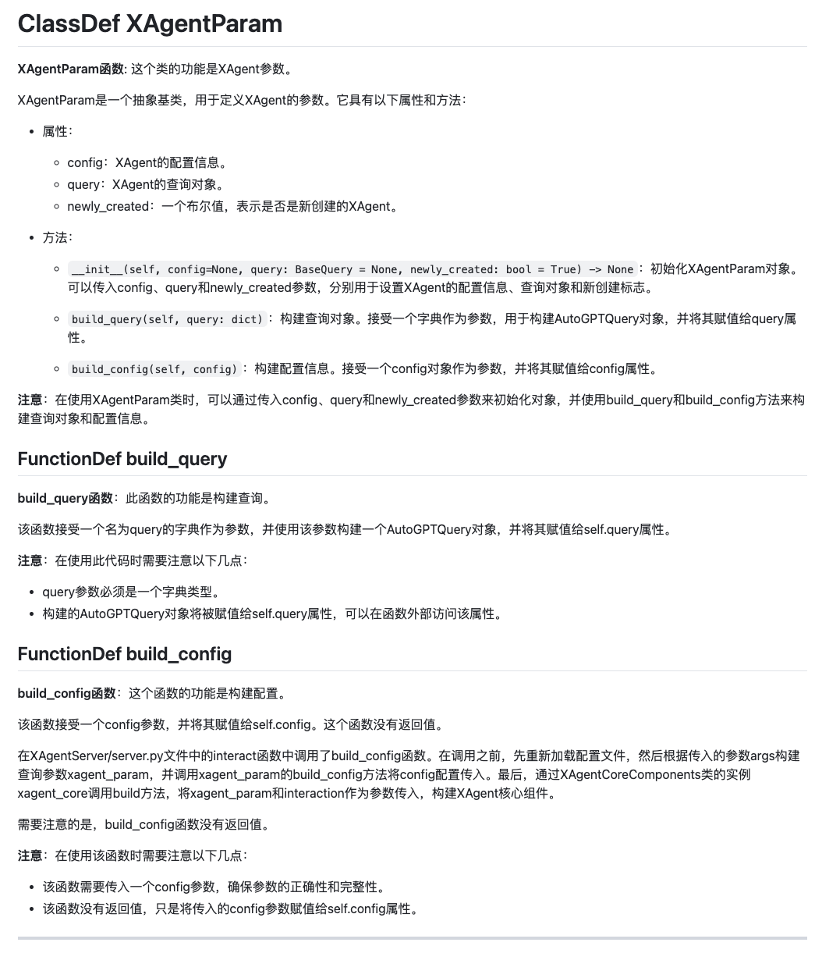
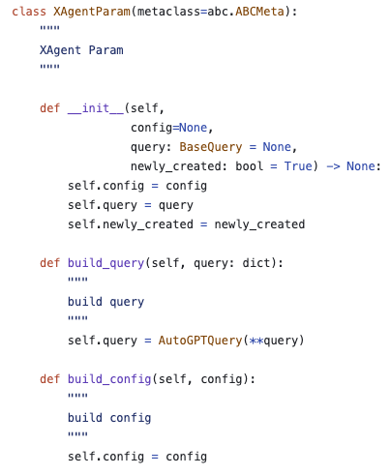
文档生成示例
XAgent/Markdown_Docs at main · OpenBMB/XAgent (github.com)

Slide 20


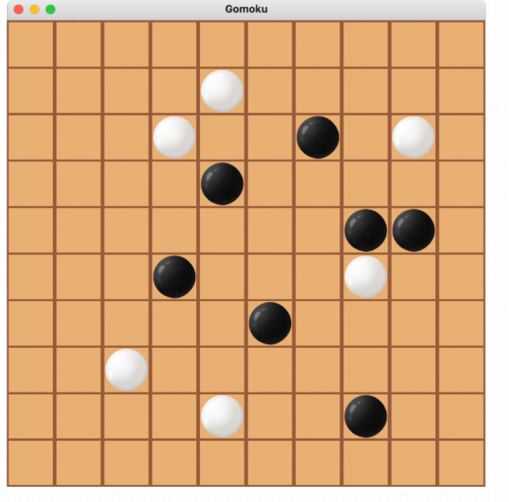
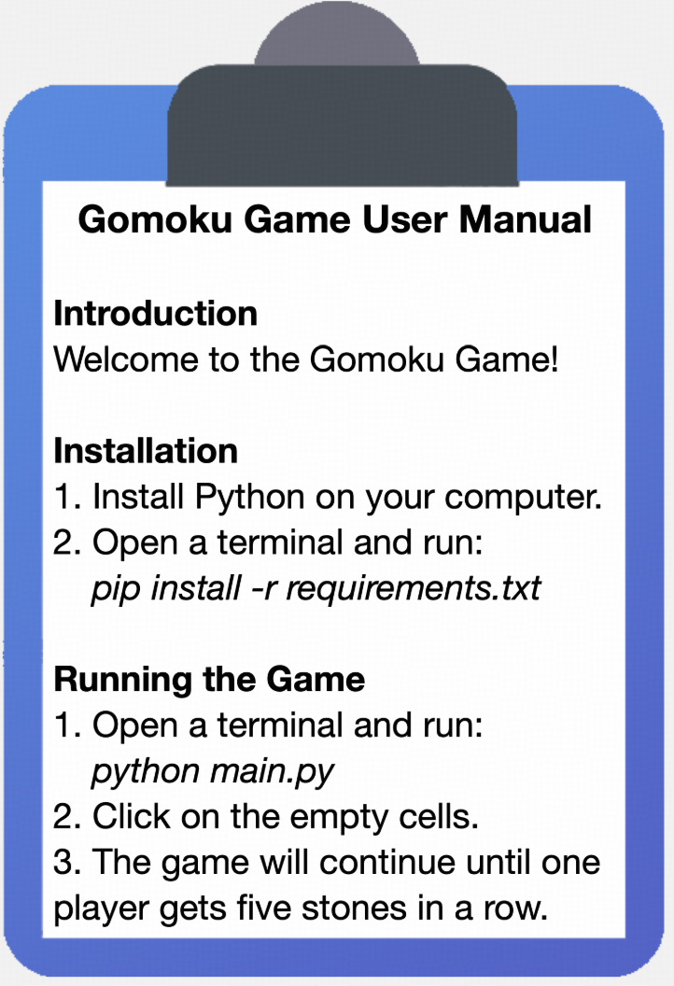
从“副驾驶”到“智能体”
单个AI可完成
“副驾驶”：帮助人完成编码相关任务
例如：补全人写的代码、帮助人写文档等
输入是人完成的部分任务，模型补充剩下的部分
“智能体”：直接为人完成编码相关的整体项目与
人直接给出需求，智能体（们）完成写代码、文档、测试、部署等全流程
需要与编程环境自主交互
class Game:
def __init__():
self.board = ...
self.current_player = ...
可能需要多个AI共同完成；可能需要调用工具
开发一个五子棋游戏。

Slide 21

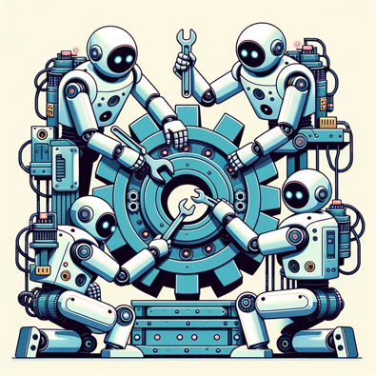





群体智能
个体智能涌现
群体智能涌现
神经元数量增加带来生物个体的智能涌现
生物体群聚带来生物群体智能涌现
参数增加带来单个大模型的智能涌现
AI群聚带来AI群体智能涌现
大脑神经元数量(十亿)
模型参数量(百万)

Slide 22

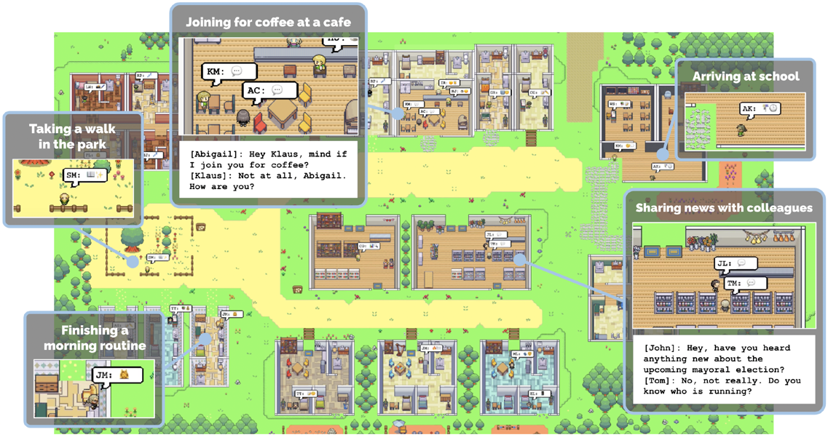
群体智能
群体智能可分为社会模拟型与任务完成型
社会模拟型
斯坦福的SmallVille小镇：基于层次规划的智能体社会小镇，实现人类社群活动行为的可信模拟
任务完成型
清华NLP的ChatDev数字团队：基于语言交互的智能体软件开发，实现群体交互协作式任务完成

Slide 23
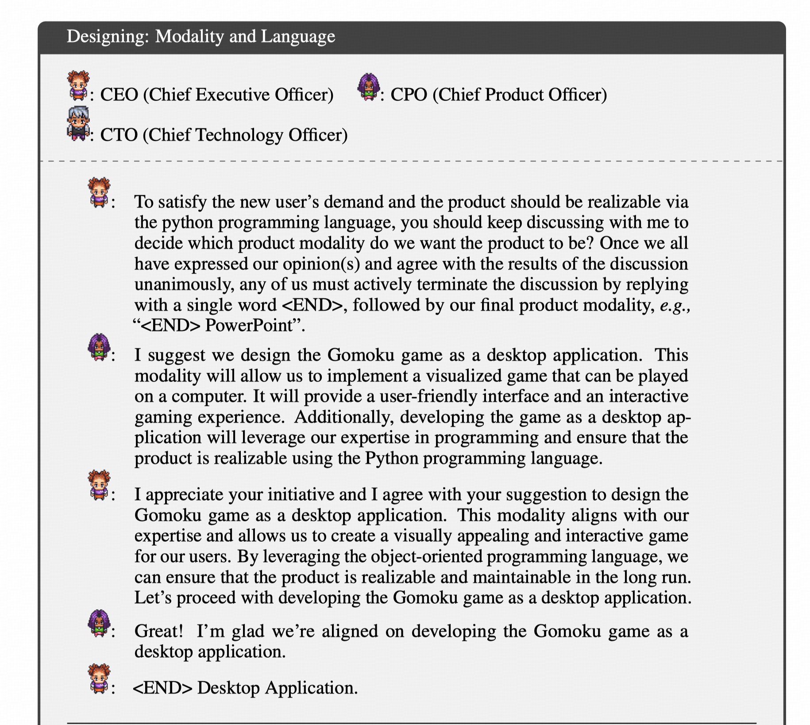
群体智能
语言交互搭建沟通桥梁，通过任务分工和协作执行处理复杂任务
集体协作实现多方优势互补、配合无间，有效提高解决问题的准确率

Slide 24
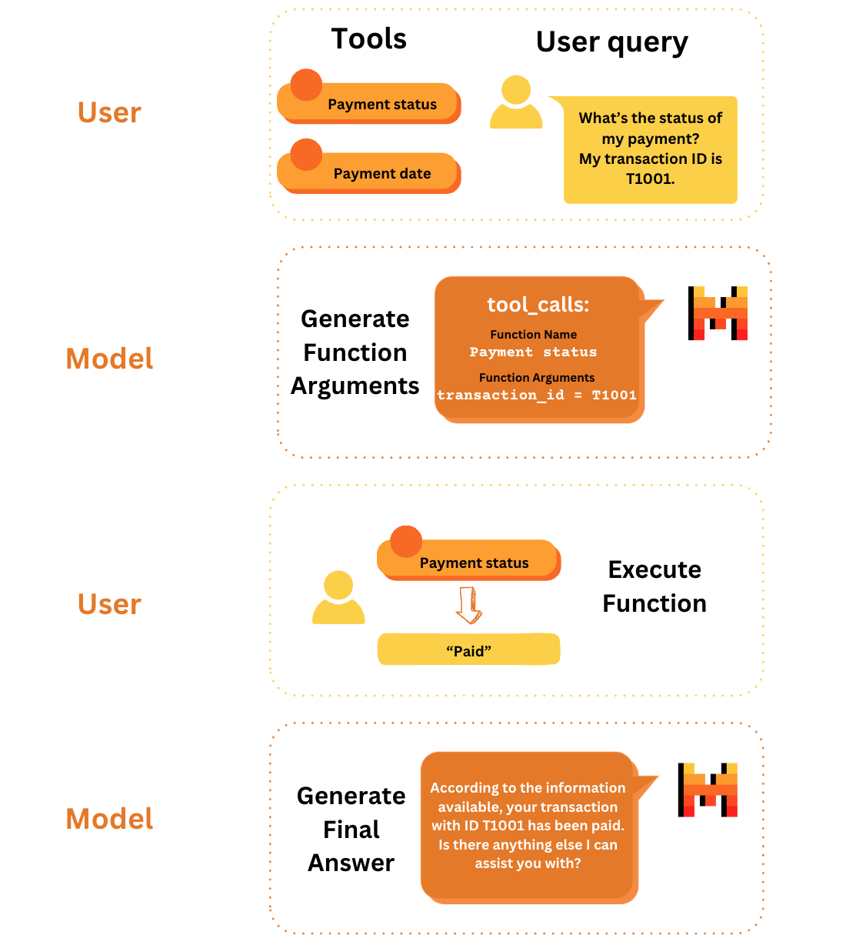
工具调用
AI具备调用外部工具的能力
通常通过输出函数调用（function call）的形式
通过工具调用，AI能够和预定义的外部环境进行交互
群体智能+工具调用是解锁AI项目开发与维护能力的钥匙

Slide 25


AI项目开发：ChatDev
智能群体交互式软件开发
https://github.com/OpenBMB/ChatDev

Slide 26
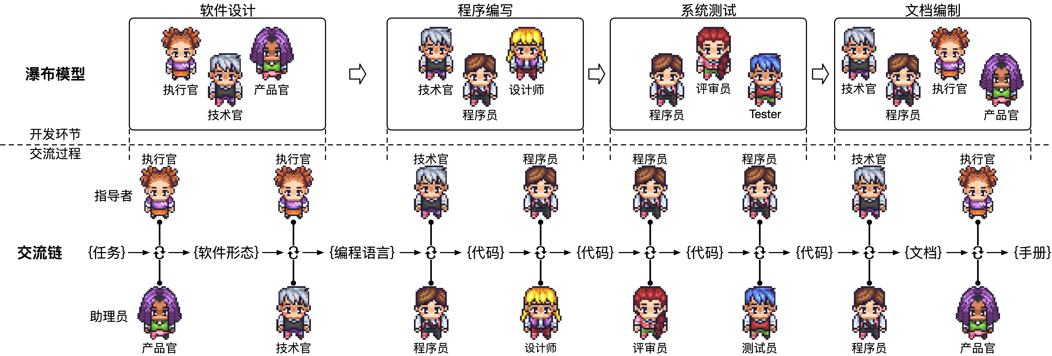
AI项目开发：ChatDev
基于瀑布模型的交流链设计
“指导者”和“助理员”对话，完成指定阶段的目标
Notes:
请看论文2.1节
ChatDev基于软件开发中的瀑布模型，将整个软件开发流程分为软件设计、程序编写、系统测试、文档编制四个环节。（介绍四个环节）
每个环节是通过一系列的两个智能体之间的对话实现的。每段对话由“指导者”和“助理员”之间构成，指导者负责发起对话，将对话引导至既定目标，即完成当前阶段的任务。通过多轮对话，指导者和助理员之间达成一致，任务完成。（参照图片说明。）一系列对话连接在一起构成“交流链”。

Slide 27
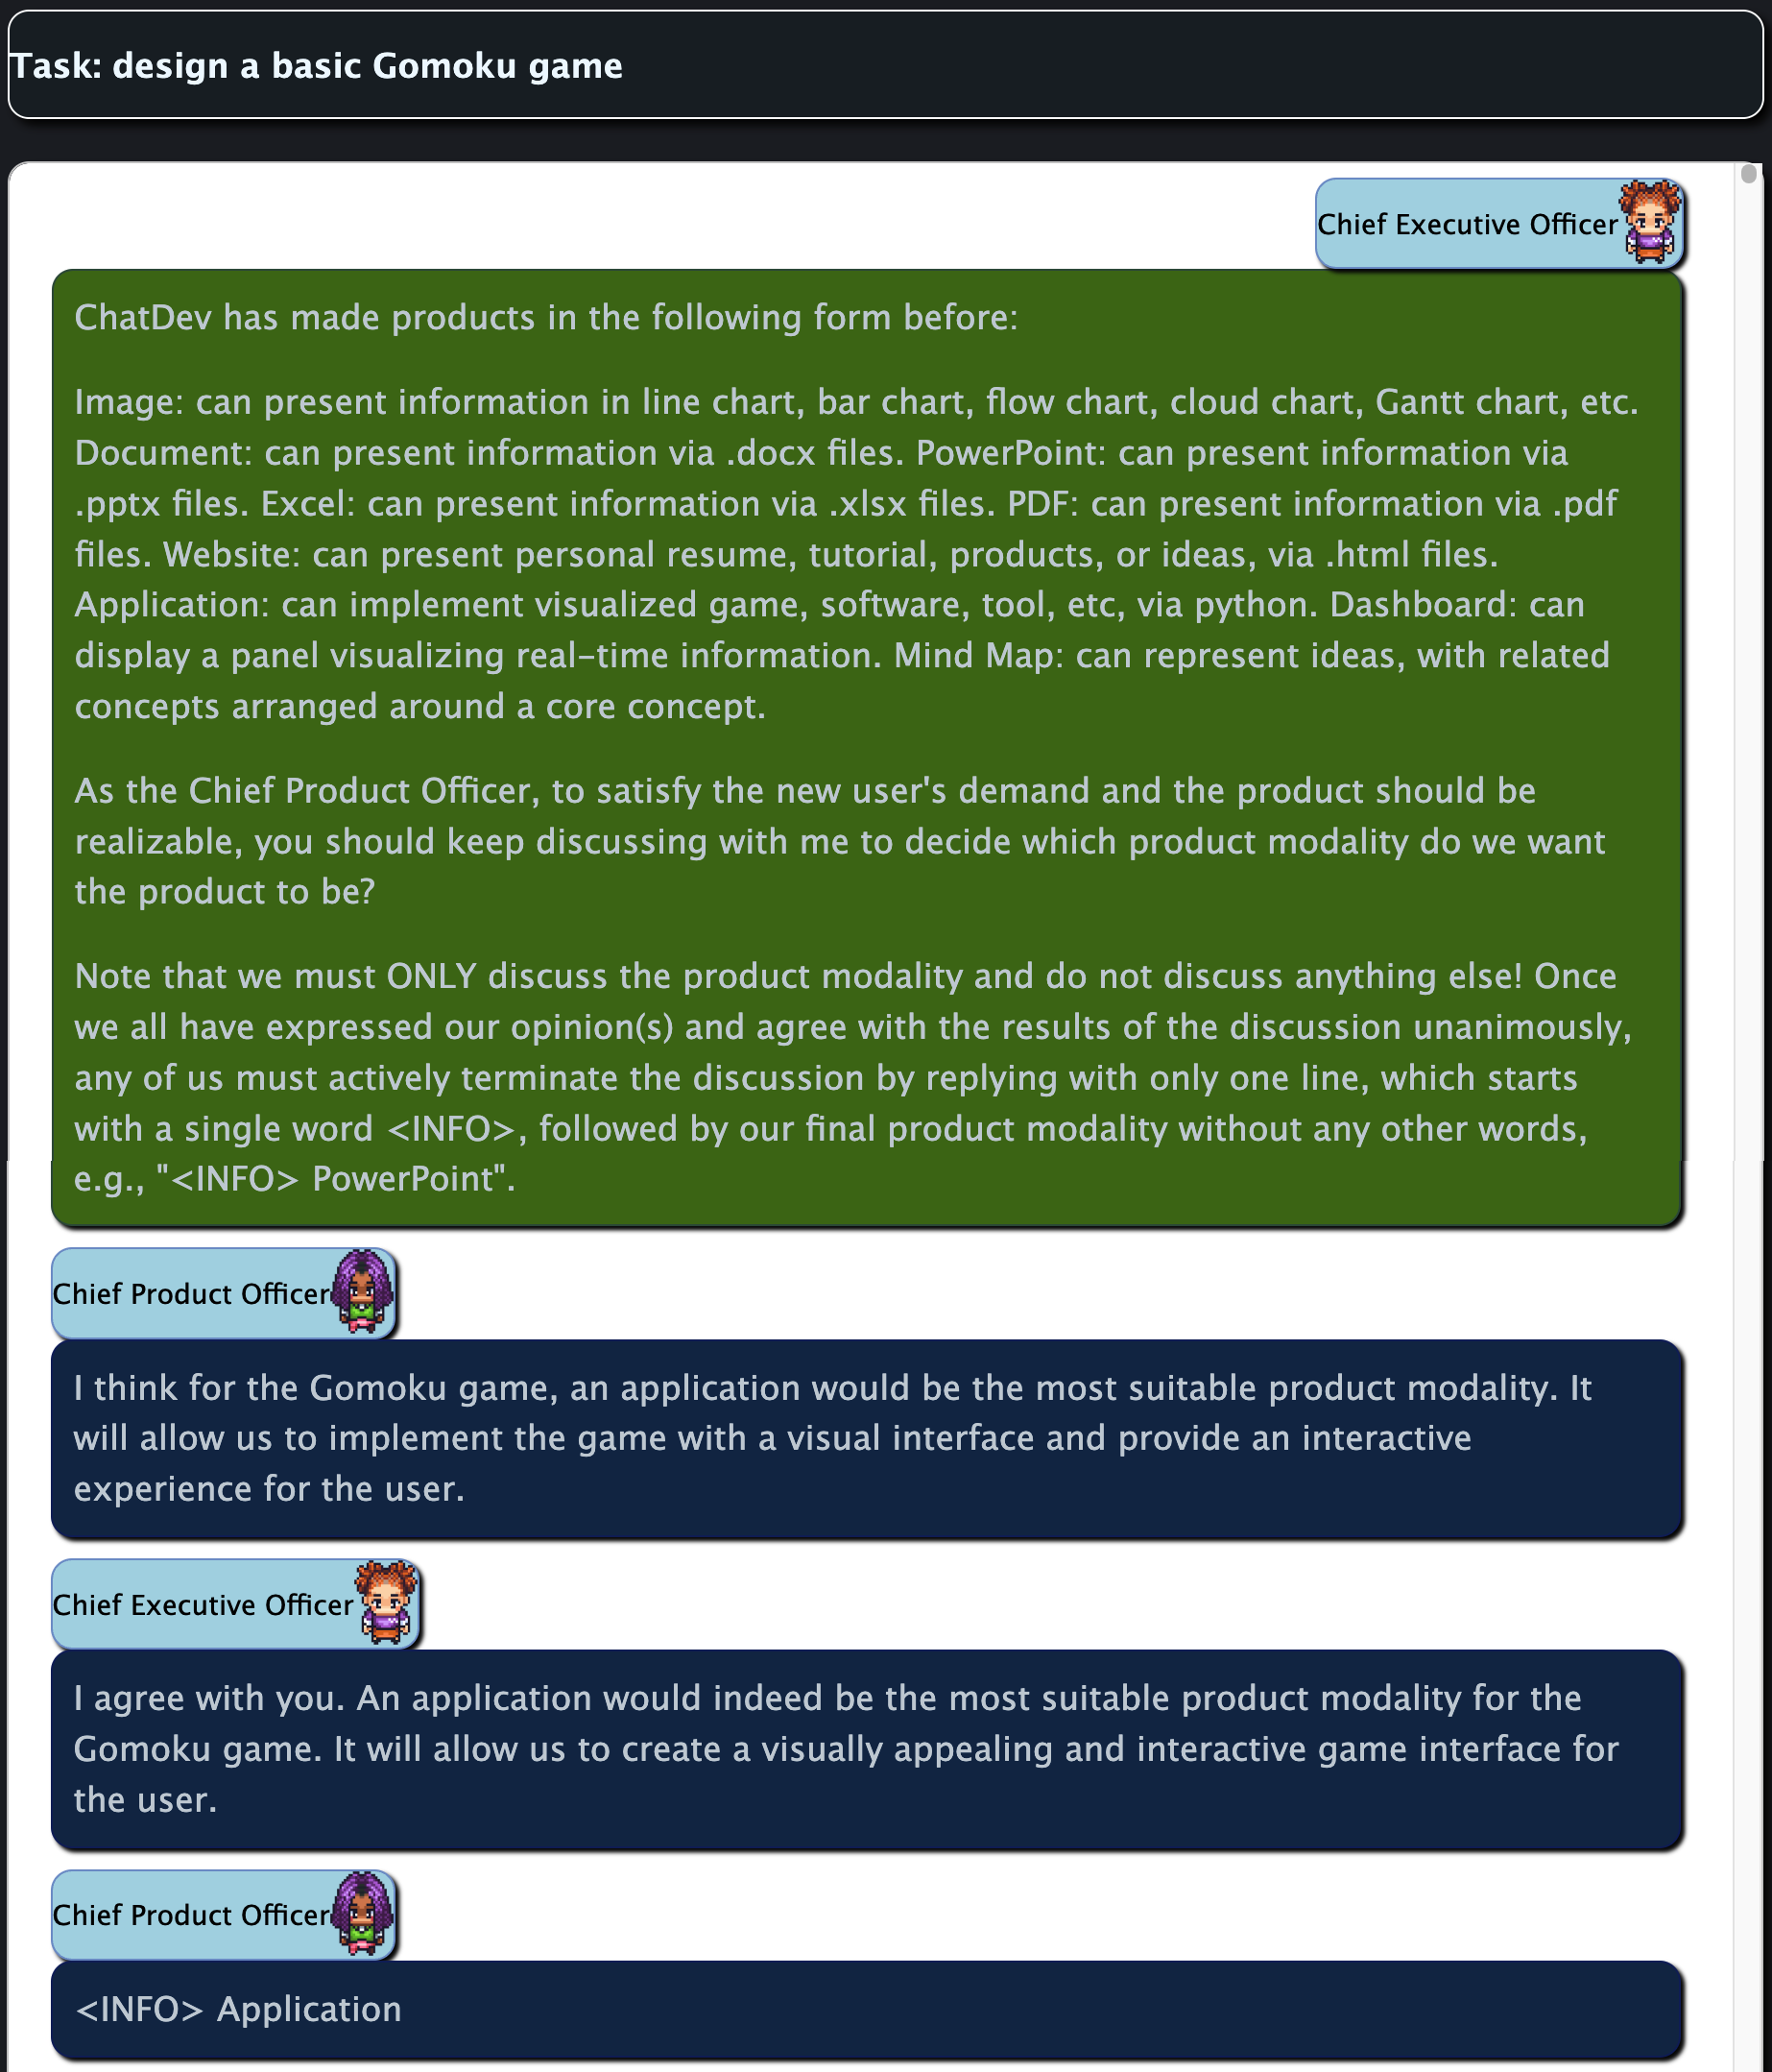
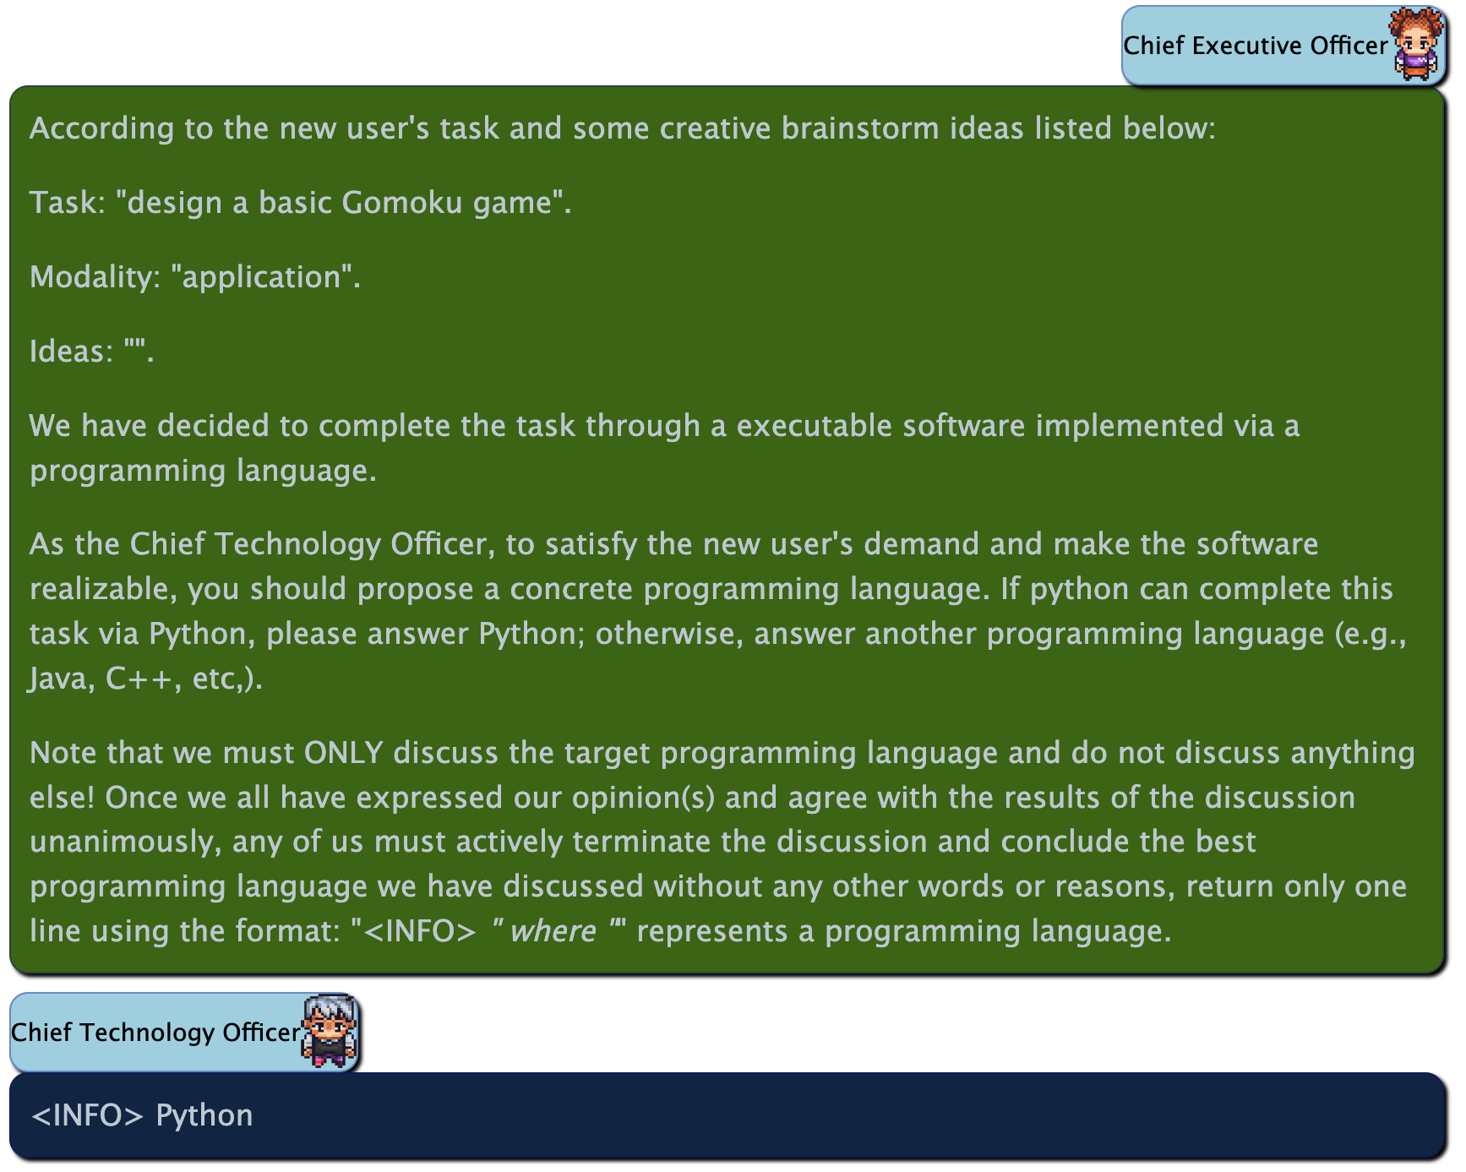
AI项目开发：ChatDev
软件设计
软件形态
编程语言
Notes:
软件设计阶段主要要达成两个目标：软件形态和编程语言。软件形态由CEO和CPO讨论决定。编程语言由CEO和CTO讨论决定。

Slide 28
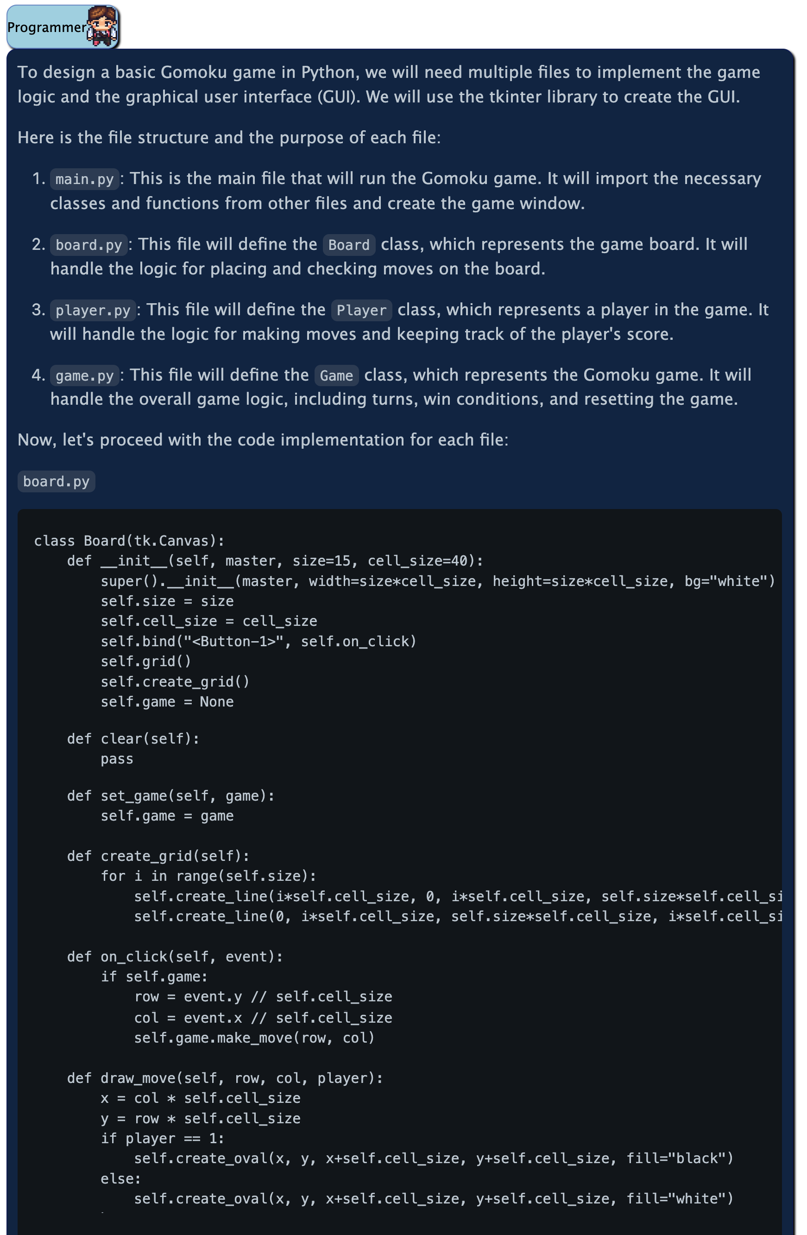
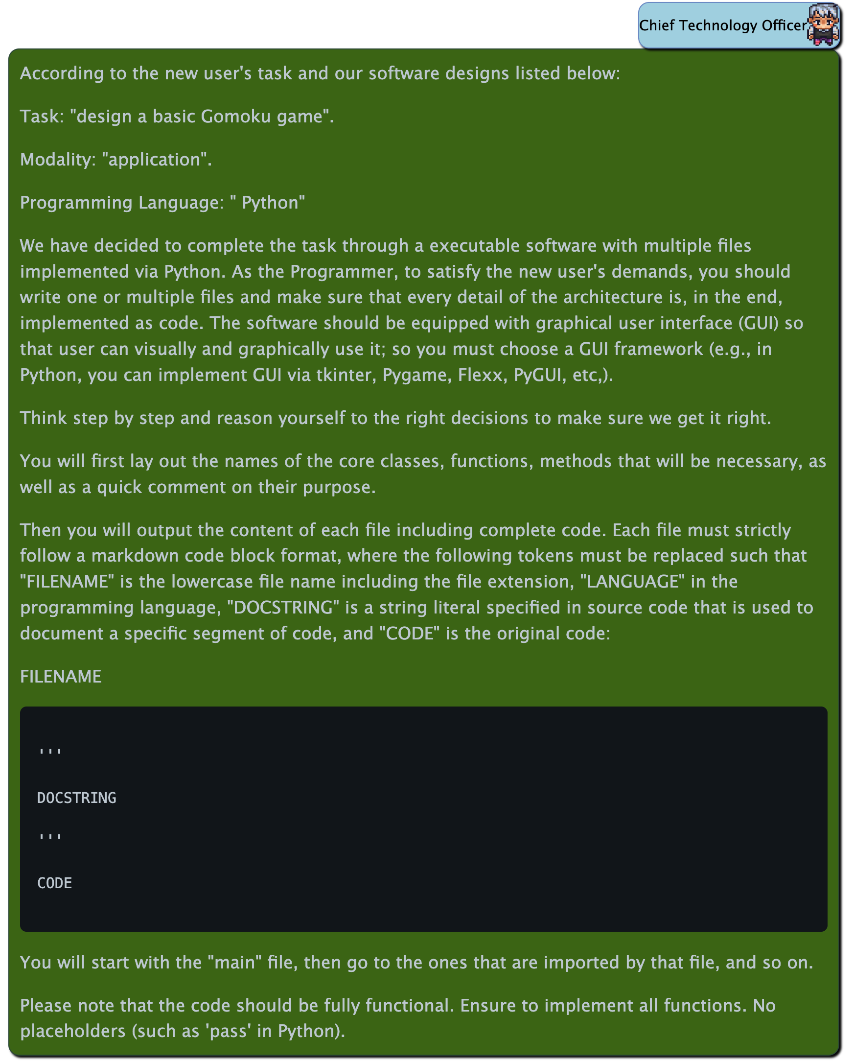
AI项目开发：ChatDev
程序编写
程序员可能会出错…
程序员写了一个空函数，未实现
Notes:
程序编写阶段，由CTO收集软件设计阶段的结论并告知程序员，程序员编写代码。程序员先设计代码结构，然后一个一个文件地编写代码。可以看到，在这个例子里面这个程序员有点犯懒，写了一个空的clear函数。因此这份代码存在问题，无法运行。

Slide 29
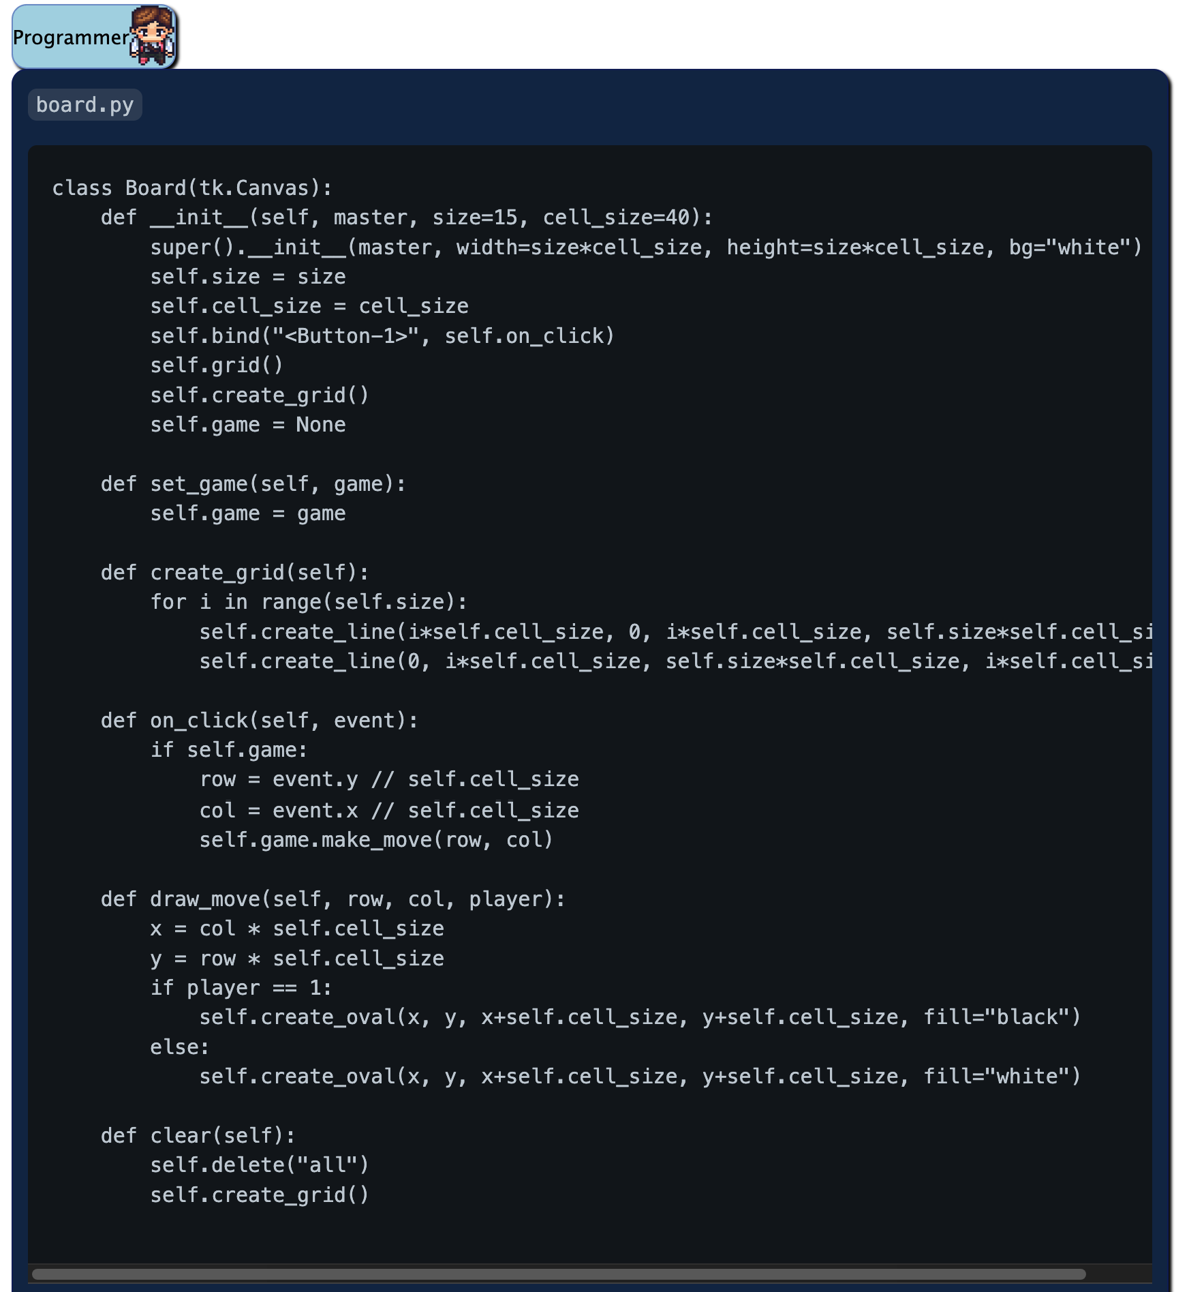
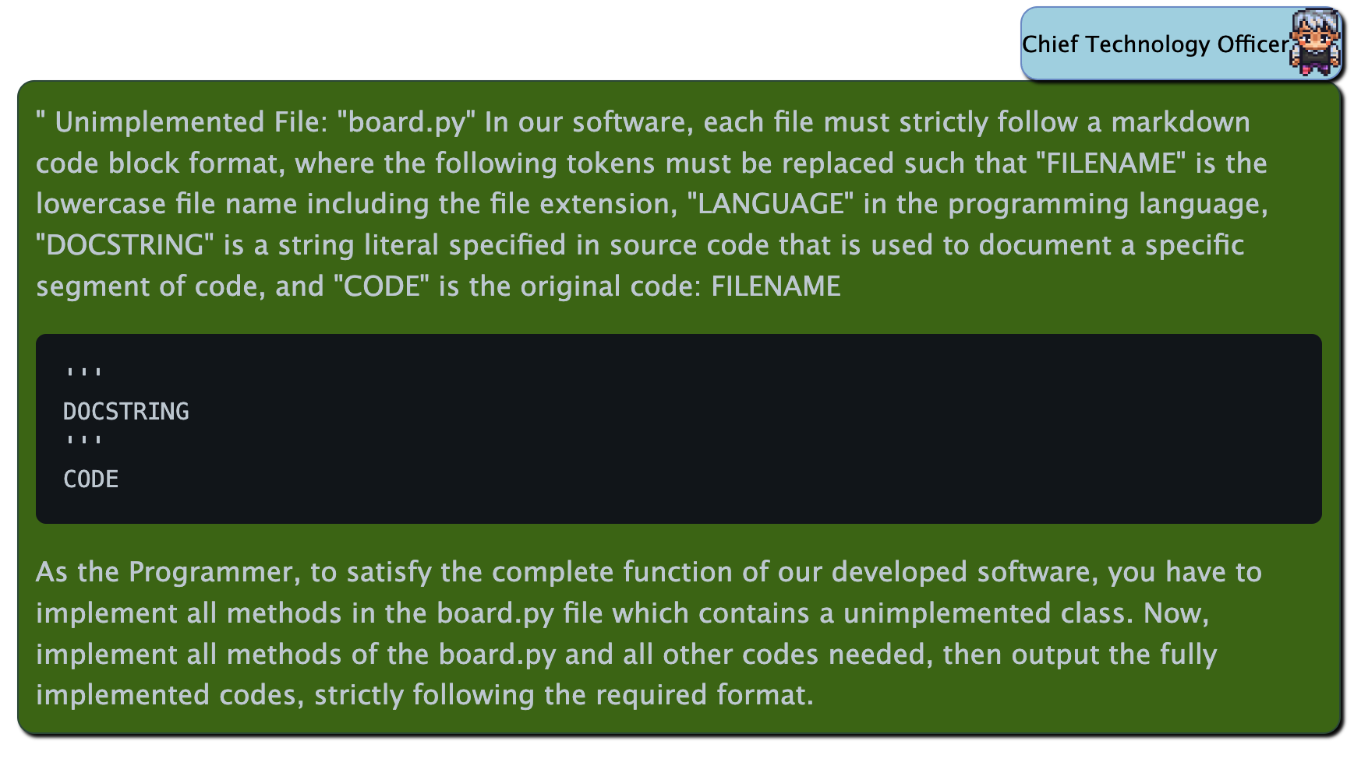
AI项目开发：ChatDev
程序编写
CTO帮忙指出错误，程序员更正
Notes:
CTO会注意到代码中的问题（有函数没有实现），把这个信息告诉程序员，程序员来进行修正。

Slide 30
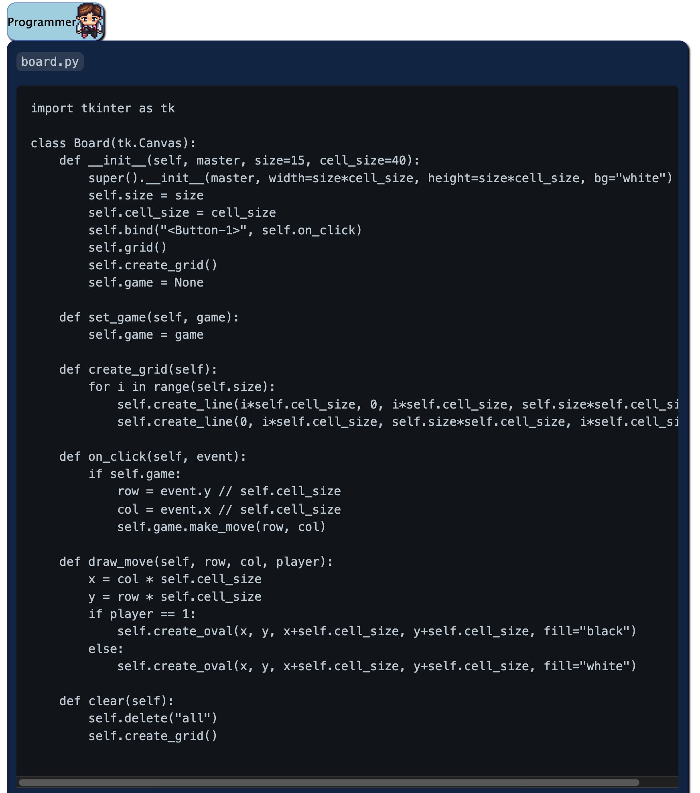
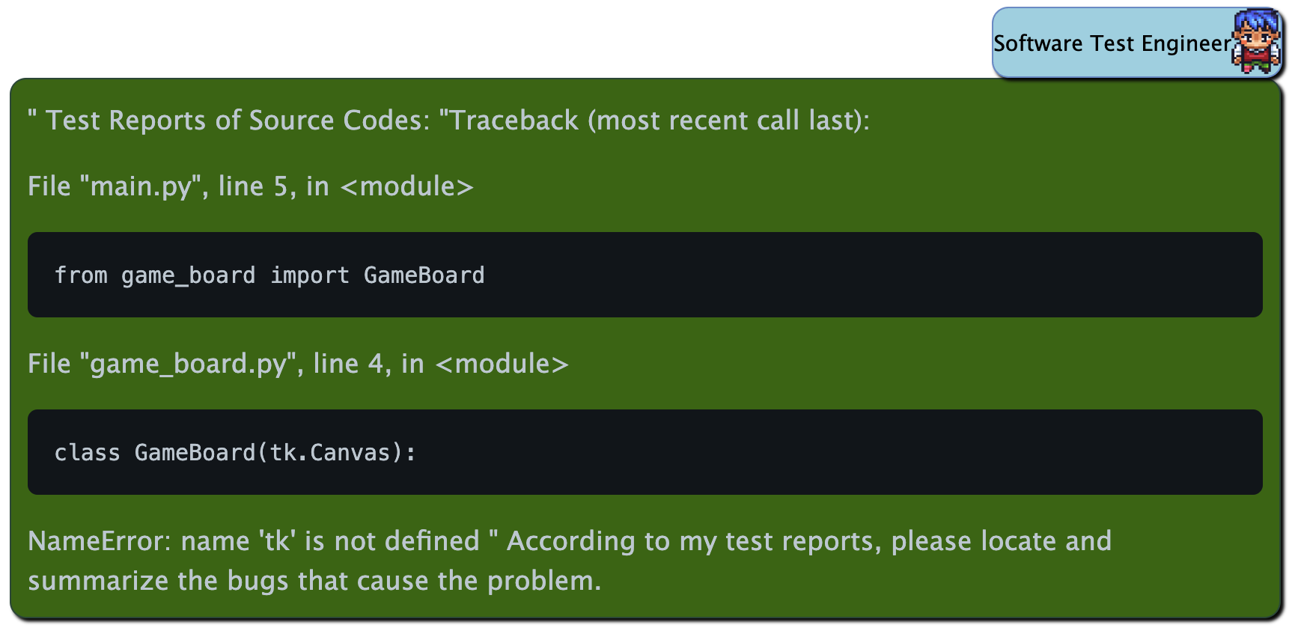
AI项目开发：ChatDev
系统测试
编译器反馈
Notes:
测试工程师根据编译器反馈，让程序员做出代码修改

Slide 31
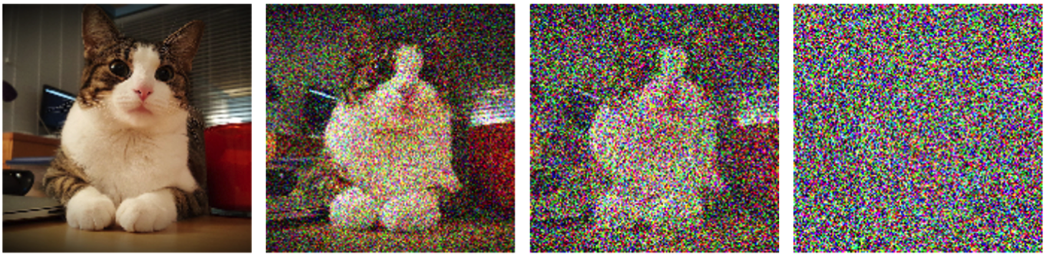
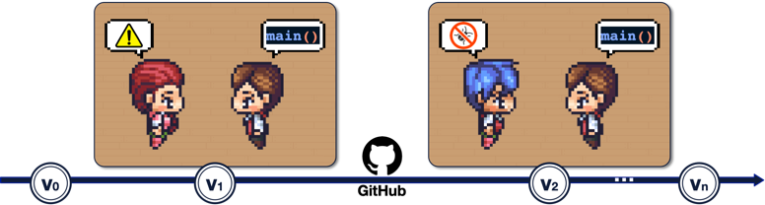

ChatDev 进阶能力
界面美化：扩散模型作为工具调用
版本管理：Git接入
人为控制：引入人为控制阶段
执行安全：Docker容器
Notes:
当然我们也支持了一些进阶能力，例如为了由更好的界面，我们支持使用扩散模型来进行图片生成。另外，因为软件开发是一个迭代进行的过程，我们引入git来进行代码开发的版本管理；同时，为了实现更好的人机交互以及提高框架的可控性，我们在多智能体软件开发的过程中引入了人为控制的阶段。最后，为了避免模型执行危险的代码，我们将ChatDev运行在docker中，以保证安全。

Slide 32
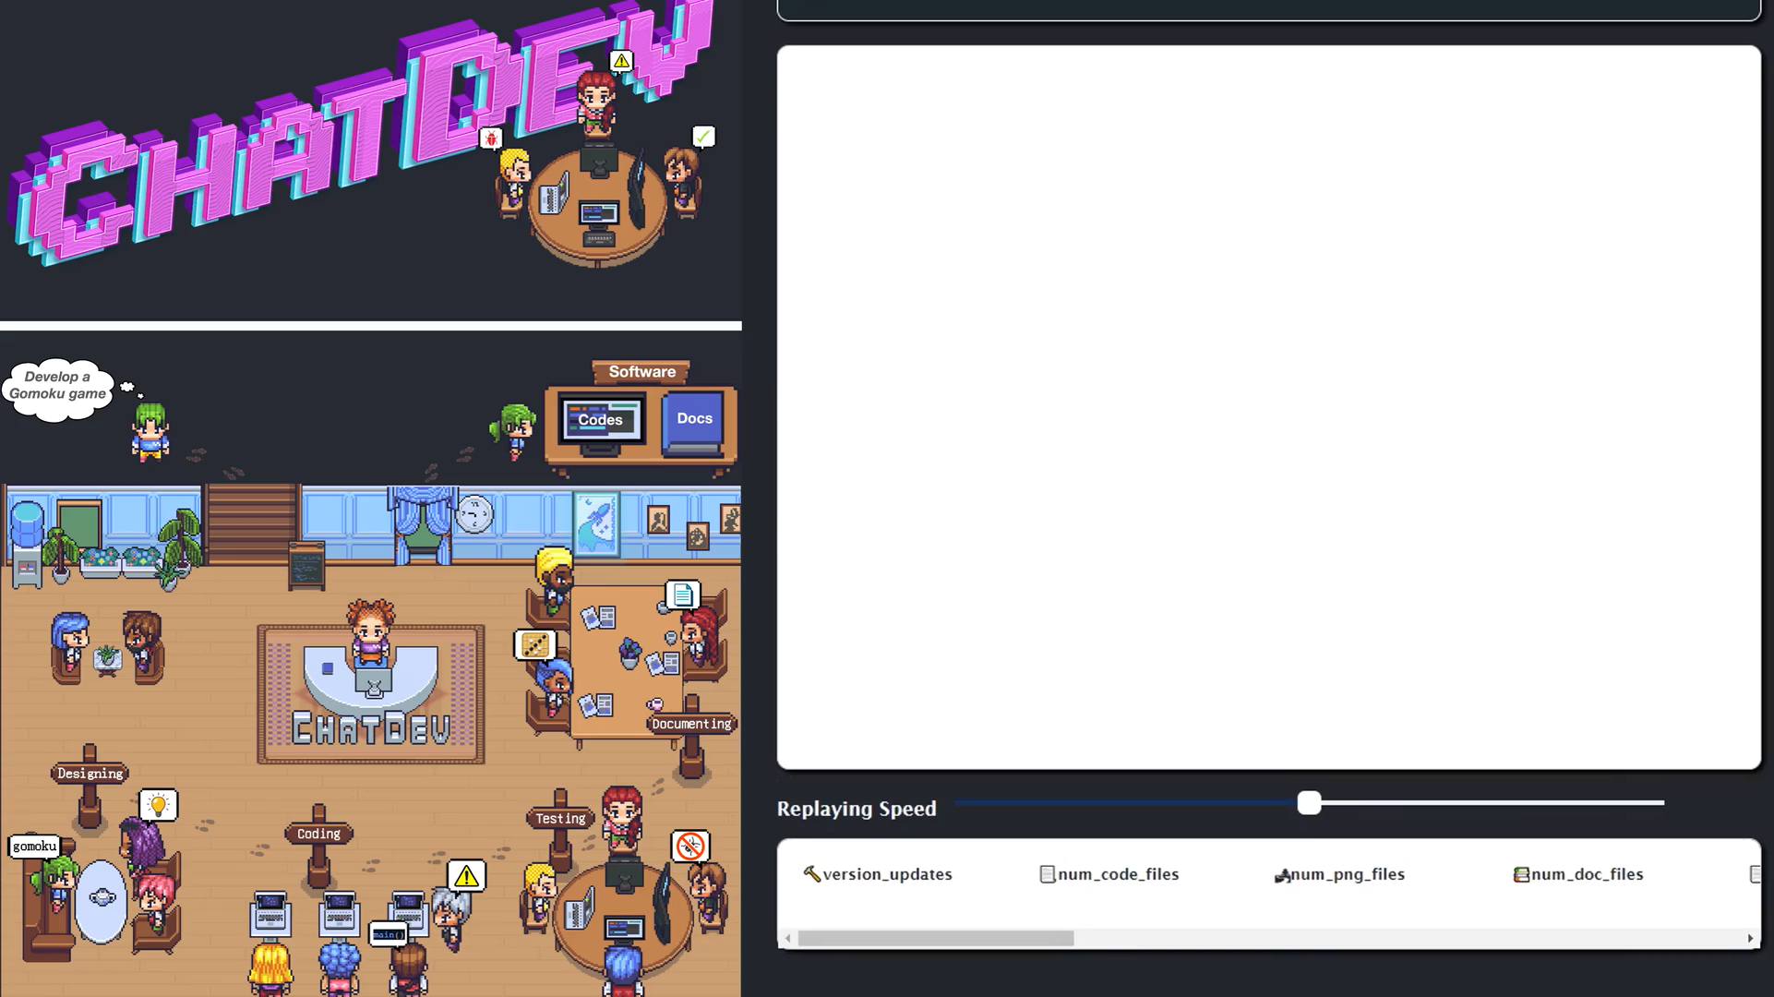
ChatDev 功能演示

Slide 33
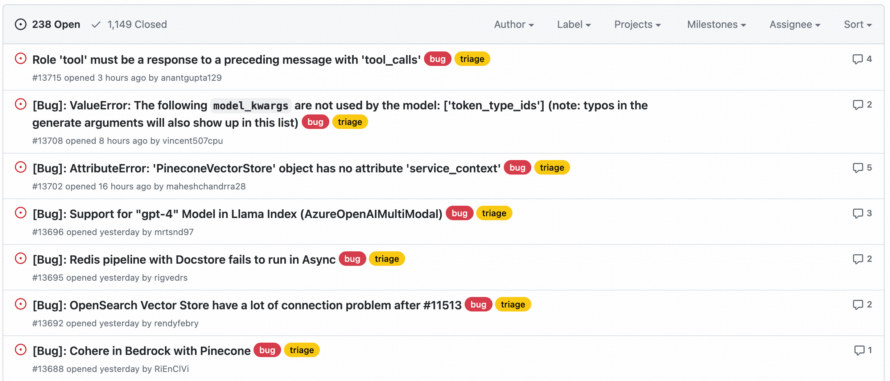
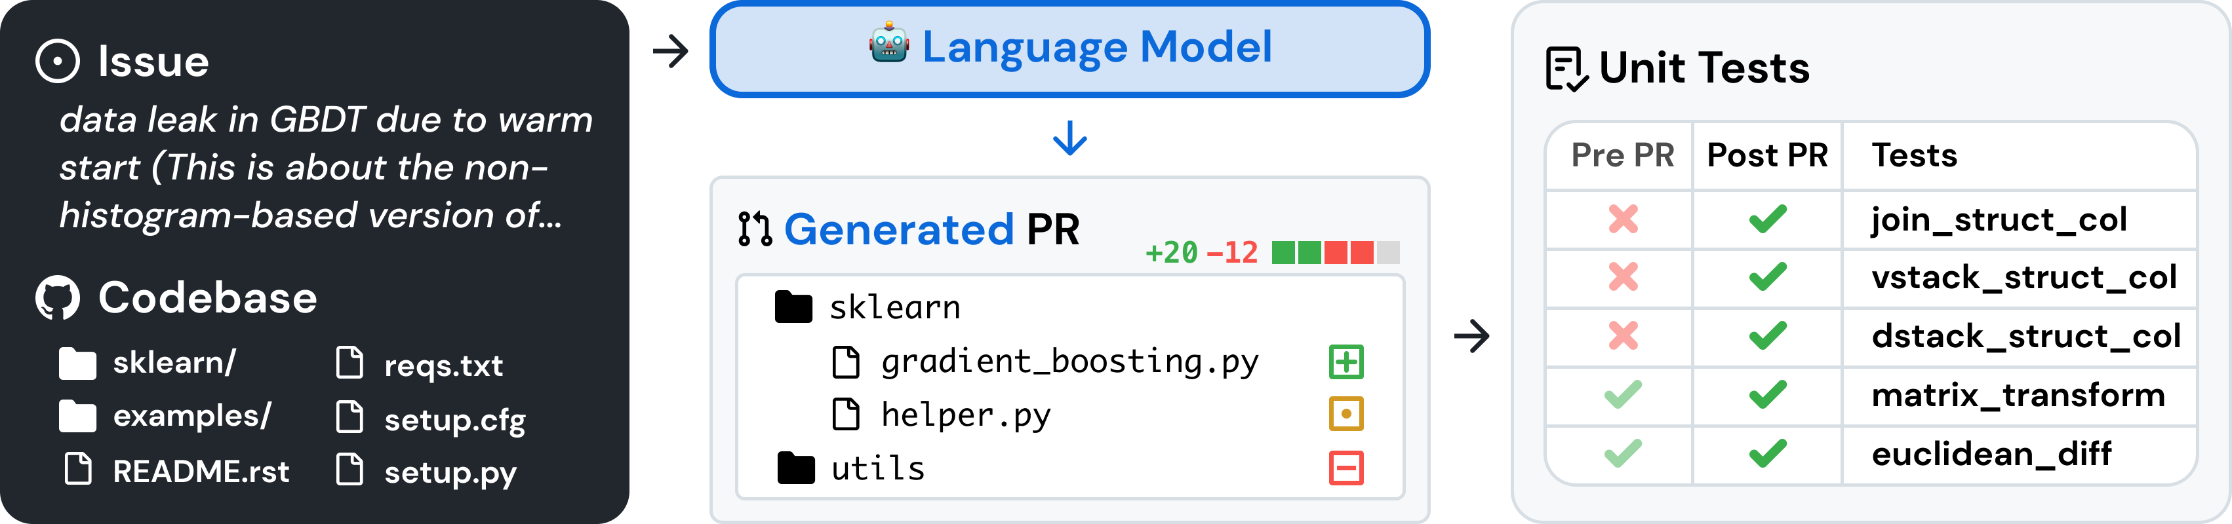
AI项目维护：SWE-Bench
衡量模型解决真实Github Issue的能力
https://www.swebench.com/
Notes:
Github issue是github上的开源软件接收社区反馈的地方。用户会在里面反馈软件的bug，开发者修复bug，然后提交pull request，通过测试后，由项目管理者进行merge。SWE-bench衡量大模型扮演一个开发者，阅读用户issue，提出pr，然后通过所有测试的能力。

Slide 34
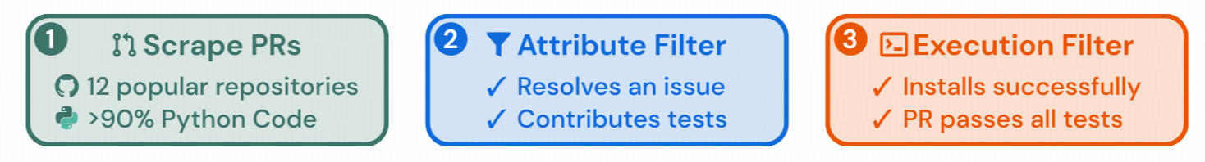
AI项目维护：SWE-Bench
数据集构建
PR爬取：从热门Github Repo中抽取pull request
属性过滤：留下解决issue以及贡献了测试样例的PR
执行过滤：执行代码，只保留能通过所有测试的PR（和issue）
https://www.swebench.com/

Slide 35
AI项目维护：SWE-Bench
特点
真实工程场景：源于repo的真实issue，需要综合软件工程技能
可持续更新：数据集构建方法可不断应用到新产生的issue上
超长输入：通常要阅读代码库中的多份代码
多处修改：需要在代码库中多处作出修改
潜在的解决方案多样：可能有多种修改方式可以通过测试
https://www.swebench.com/

Slide 36
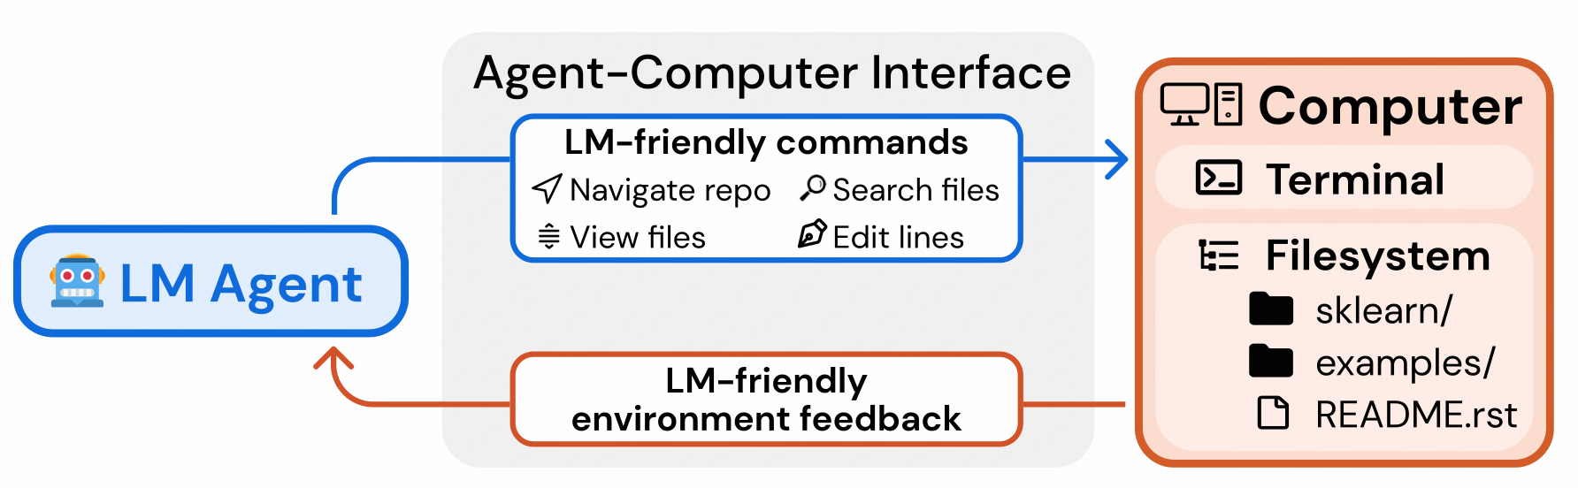
AI项目维护：SWE-Agent
让大模型通过与编程环境交互逐步解决Github issue
大模型…
向编程环境发出命令
从编程环境收集反馈
Github issue
https://swe-agent.com/

Slide 37
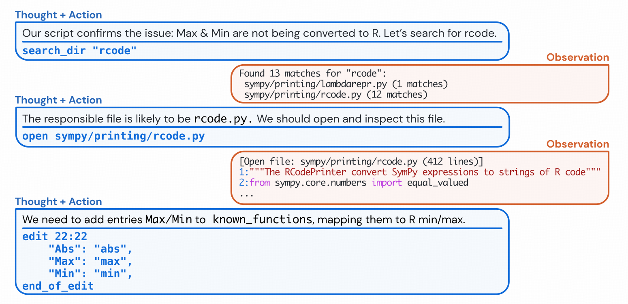
AI项目维护：SWE-Agent
ReAct交互方式
思考（thought）-行动（action）-观察（observation）循环
https://swe-agent.com/
Notes:
接到命令后，AI首先进行思考，通过思考产生行动。行动的发出方式就是刚才降到的工具调用（function call）。随后，环境会提供行动的结果，体现为工具的输出，成为大模型的观察。基于观察，大模型进行新的思考，提出新的行动….在SWE-bench的框架中，大模型可以进行的行动有搜索代码，打开代码文件，进行区域性编辑等。

Slide 38
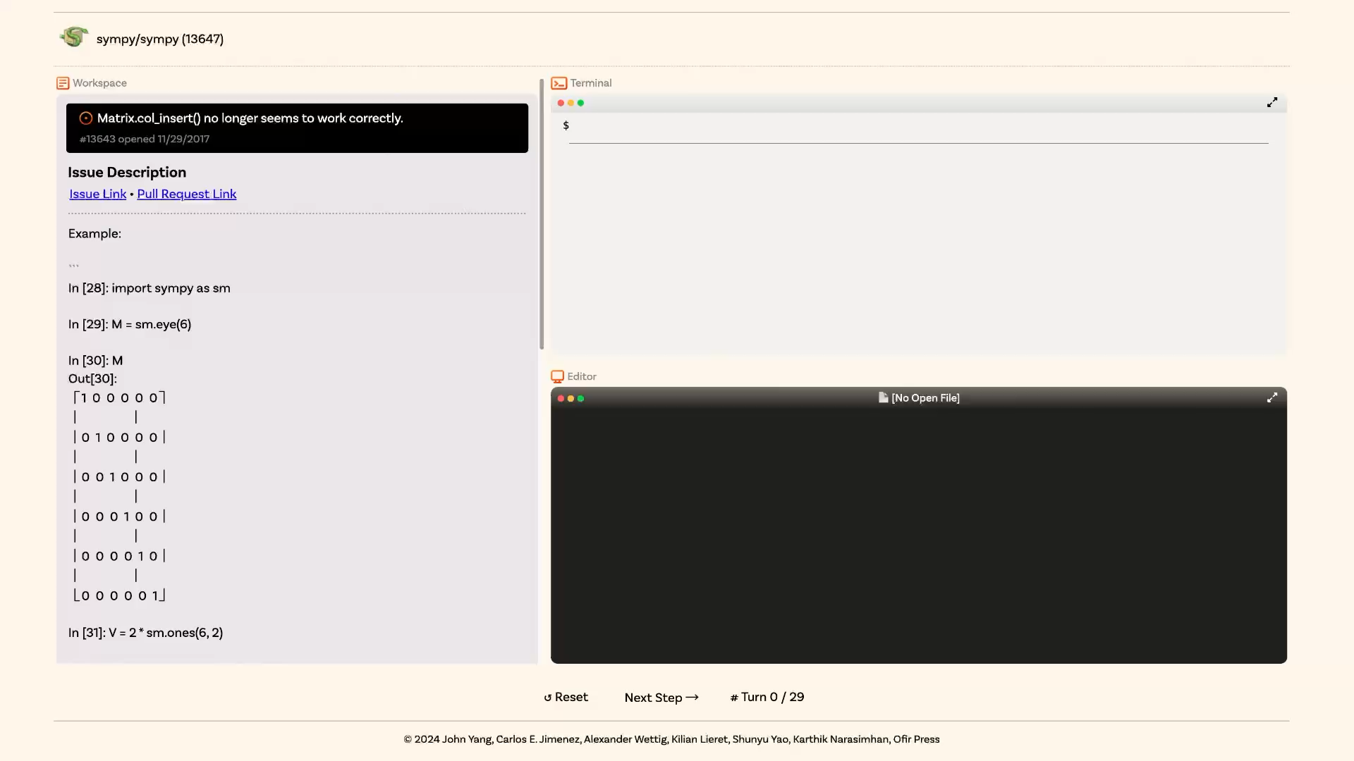
AI项目维护：SWE-Agent
https://swe-agent.com/

Slide 39
总结与展望
从传统代码生成到AI代码生成
通过端到端学习，AI具备理解人类指令并生成高质量代码、文档等内容的能力
从单体编码能力到整体项目能力
通过群体智能和工具调用，AI能够完成并维护软件项目
未来展望
AI将会利用完全真实的编程环境，真正像人类开发者一样编程（具身智能）
AI与人类合作将开创软件工程新范式

Slide 40
结 束

